Slide 1


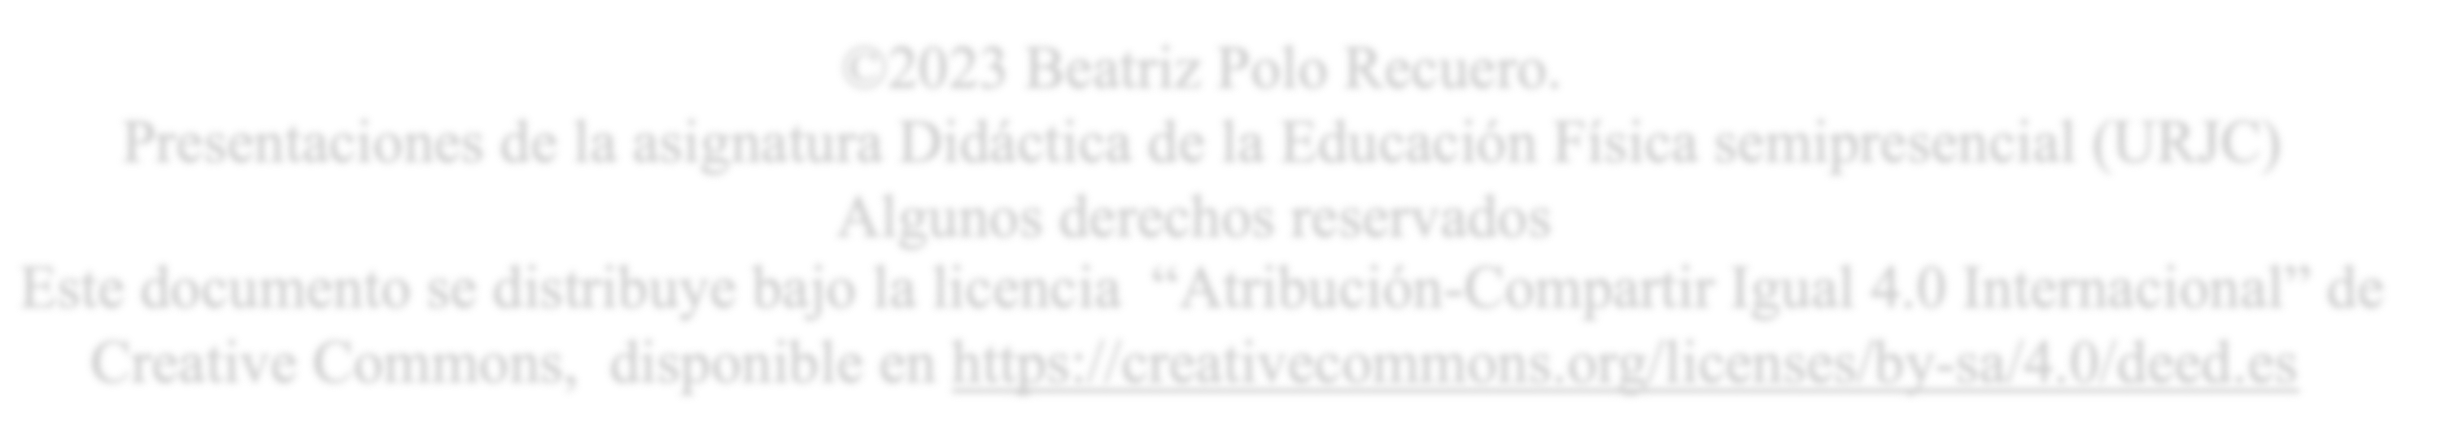
PRESENTACIONES
©2023 Beatriz Polo Recuero.
Presentaciones de la asignatura Didáctica de la Educación Física semipresencial (URJC) Algunos derechos reservados
Este documento se distribuye bajo la licencia “Atribución-Compartir Igual 4.0 Internacional” de
Creative Commons, disponible en https://creativecommons.org/licenses/by-sa/4.0/deed.es
©2022 Beatriz Polo Recuero
Algunos derechos reservados
Este documento se distribuye bajo la licencia “Atribución-Compartir Igual 4.0 Internacional” de Creative Commons, disponible en https://creativecommons.org/licenses/by-sa/4.0/deed.es

Slide 2

DIDÁCTICA DE LA EDUCACIÓN FÍSICA
TEMA I.
LA EDUCACIÓN FÍSICA EN LA NORMATIVA
BEATRIZ POLO RECUERO
beatriz.polo.recuero@urjc.es
©2022 Beatriz Polo Recuero
Algunos derechos reservados
Este documento se distribuye bajo la licencia “Atribución-Compartir Igual 4.0 Internacional” de Creative Commons, disponible en https://creativecommons.org/licenses/by-sa/4.0/deed.es

Slide 3

TEMA I. LA EDUCACIÓN FÍSICA EN LA NORMATIVA
1. CAMPUS DE MÓSTOLES
Subtítulo 1
Ley Orgánica 3/2020, de 29 de diciembre, por la que se modifica la Ley Orgánica 2/2006, de 3 de mayo, de Educación (LOMLOE)
Real Decreto 157/2022, de 1 de marzo, por el que se establecen la ordenación y las enseñanzas mínimas de la Educación Primaria.
DECRETO 61/2022, de 13 de julio, del Consejo de Gobierno, por el que se establece para la Comunidad de Madrid la ordenación y el currículo de la etapa de Educación Primaria.
_{LOMLOE} • España Primaria, _{3/2020} Secundaria, Bachillerato, adultos..
RD • España _{157/2022} • Educación Primaria
Decreto • Comunidad Madrid _{61/2022} • Educación Primaria

Slide 4
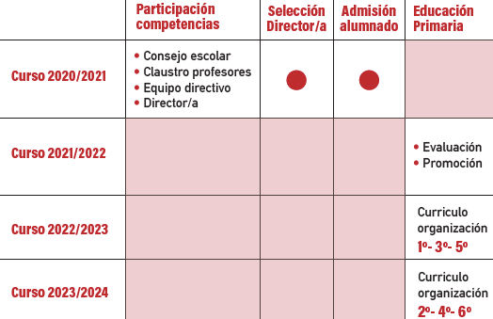
TEMA I. LA EDUCACIÓN FÍSICA EN LA NORMATIVA
1. CAMPUS DE MÓSTOLES
Subtítulo 1
LOE 2/2006
Se modifica
LOMCE 8/2013
Se deroga
LOMLOE 3/2020
Se aplica
Gráfico modificado de CCOO enseñanza

Slide 5

TEMA I. LA EDUCACIÓN FÍSICA EN LA NORMATIVA
1. CAMPUS DE MÓSTOLES
La Educación Física en la LOMLOE 3/2020
La etapa de educación primaria comprende tres ciclos de dos años académicos cada uno y se organiza en áreas, que tendrán un carácter global e integrador, estarán orientadas al desarrollo de las competencias del alumnado y podrán organizarse en ámbitos.
2. Las áreas de esta etapa educativa son las siguientes:
c) Educación Física.
Con la LOMLOE ya no existe distinción entre asignaturas troncales y específicas.

Slide 6

TEMA I. LA EDUCACIÓN FÍSICA EN LA NORMATIVA
1. CAMPUS DE MÓSTOLES
La Educación Física en la LOMLOE 3/2020
Con la LOMLOE se modifica la redacción de ciertos objetivos de etapa:
«k) Valorar la higiene y la salud, aceptar el propio cuerpo y el de los otros, respetar las diferencias y utilizar la educación física, el deporte y la alimentación como medios para favorecer el desarrollo personal y social.

Slide 7
TEMA I. LA EDUCACIÓN FÍSICA EN LA NORMATIVA
1. CAMPUS DE MÓSTOLES
Subtítulo 1
Ley Orgánica 3/2020, de 29 de diciembre, por la que se modifica la Ley Orgánica 2/2006, de 3 de mayo, de Educación (LOMLOE)
Real Decreto 157/2022, de 1 de marzo, por el que se establecen la ordenación y las enseñanzas mínimas de la Educación Primaria.
DECRETO 61/2022, de 13 de julio, del Consejo de Gobierno, por el que se establece para la Comunidad de Madrid la ordenación y el currículo de la etapa de Educación Primaria.
_{LOMLOE} • España Primaria, _{3/2020} Secundaria, Bachillerato, adultos..
RD • España _{157/2022} • Educación Primaria
Decreto • Comunidad Madrid _{61/2022} • Educación Primaria

Slide 8






TEMA I. LA EDUCACIÓN FÍSICA EN LA NORMATIVA
1. CAMPUS DE MÓSTOLES
La Educación Física en el RD 126/2014
Plantea competencias específicas y los siguientes saberes básicos:
Vida activa y saludable
Organización y gestión de la actividad física
Resolución de problemas en situaciones motrices
Autorregulación emocional e interacción social en situaciones motrices
Manifestaciones de la cultura motriz
Interacción eficiente y sostenible con el entorno

Slide 9

TEMA I. LA EDUCACIÓN FÍSICA EN LA NORMATIVA
1. CAMPUS DE MÓSTOLES
La Educación Física en el RD 157/2022
VIDA ACTIVA Y SALUDABLE
Salud física
Salud mental
Salud social
1er ciclo | 2º ciclo | 3er ciclo
Alimentación saludable e hidratación | Características de alimentos naturales, procesados y ultraprocesados. Educación postural en | Impacto de alimentos ultraprocesados y bebidas energéticas o azucaradas. Educación postural en acciones
 | acciones motrices habituales. | motrices específicas.

Slide 10

TEMA I. LA EDUCACIÓN FÍSICA EN LA NORMATIVA
1. CAMPUS DE MÓSTOLES
La Educación Física en el RD 157/2022
ORGANIZACIÓN Y GESTIÓN DE LA ACTIVIDAD FÍSICA
1er ciclo | 2º ciclo | 3er ciclo
Hábitos de vestimenta e | Pautas de higiene personal | Hábitos autónomos de
higiene corporal | relacionadas con la actividad física. | higiene corporal en acciones
 |  | cotidianas.

Slide 11

TEMA I. LA EDUCACIÓN FÍSICA EN LA NORMATIVA
1. CAMPUS DE MÓSTOLES
La Educación Física en el RD 157/2022
RESOLUCIÓN DE PROBLEMAS EN SITUACIONES MOTRICES
1er ciclo | 2º ciclo | 3er ciclo
Situaciones motrices individuales, de | Pase a compañeros desmarcados o en situación | Desmarque y ubicación en un lugar desde el que se
persecución e interacción | ventajosa en situaciones | constituya un apoyo para
con un móvil | motrices de colaboración- | los demás en situaciones
 | oposición de persecución y | motrices de colaboración-
 | de interacción con un móvil. | oposición de persecución y de interacción con un móvil.
Habilidades y destrezas motrices básicas genéricas: | Habilidades y destrezas motrices básicas genéricas: | Habilidades motrices específicas asociadas a la
locomotrices, no | locomotrices, no | técnica en actividades
locomotrices y | locomotrices y | físico-deportivas.
manipulativas. | manipulativas. Combinación
 | de habilidades.

Slide 12

TEMA I. LA EDUCACIÓN FÍSICA EN LA NORMATIVA
1. CAMPUS DE MÓSTOLES
La Educación Física en el RD 157/2022
AUTORREGULACIÓN EMOCIONAL E INTERACCIÓN SOCIAL EN SITUACIONES MOTRICES
1er ciclo | 2º ciclo | 3er ciclo
Respeto a las reglas de juego | Escucha activa y estrategias de negociación para la resolución de conflictos en | Concepto de fairplay o «juego limpio».
 | contextos motrices.

Slide 13

TEMA I. LA EDUCACIÓN FÍSICA EN LA NORMATIVA
1. CAMPUS DE MÓSTOLES
La Educación Física en el RD 157/2022
MANIFESTACIONES DE LA CULTURA MOTRIZ
1er ciclo | 2º ciclo | 3er ciclo
Verbalización de emociones derivadas de la interacción en contextos motrices. | Comunicación de sensaciones, sentimientos, emociones e ideas simples. | Usos comunicativos de la corporalidad: comunicación de sensaciones, sentimientos,
 |  | emociones e ideas complejas.
Juegos y danzas | Juegos y danzas como manifestación de la interculturalidad | Los deportes como seña de identidad cultural.
• Juegos cantados, la
expresión corporal, las danzas,
el juego dramá7co y el mimo.

Slide 14

TEMA I. LA EDUCACIÓN FÍSICA EN LA NORMATIVA
1. CAMPUS DE MÓSTOLES
La Educación Física en el RD 157/2022
INTERACCIÓN EFICIENTE Y SOSTENIBLE CON EL ENTORNO
1er ciclo | 2º ciclo | 3er ciclo
Educación vial para peatones. Movilidad segura, saludable y sostenible. | Educación vial para bicicletas. Movilidad segura, saludable y sostenible. | Transporte activo, seguro y sostenible: bicicletas, patines, patinetes.

Slide 15
TEMA I. LA EDUCACIÓN FÍSICA EN LA NORMATIVA
1. CAMPUS DE MÓSTOLES
Subtítulo 1
Ley Orgánica 3/2020, de 29 de diciembre, por la que se modifica la Ley Orgánica 2/2006, de 3 de mayo, de Educación (LOMLOE)
Real Decreto 157/2022, de 1 de marzo, por el que se establecen la ordenación y las enseñanzas mínimas de la Educación Primaria.
DECRETO 61/2022, de 13 de julio, del Consejo de Gobierno, por el que se establece para la Comunidad de Madrid la ordenación y el currículo de la etapa de Educación Primaria.
_{LOMLOE} • España Primaria, _{3/2020} Secundaria, Bachillerato, adultos..
RD • España _{157/2022} • Educación Primaria
Decreto • Comunidad Madrid _{61/2022} • Educación Primaria

Slide 16
TEMA I. LA EDUCACIÓN FÍSICA EN LA NORMATIVA
1. CAMPUS DE MÓSTOLES
La Educación Física en el Decreto 61/2022
Artículo 5. Objetivos de la etapa:
k) Valorar la higiene y la salud, aceptar el propio cuerpo y el de los otros, respetar las diferencias y utilizar la educación física, el deporte y la alimentación como medios para favorecer el desarrollo personal y social.
Artículo 7. Áreas:
1. El alumnado de Educación Primaria cursará las siguientes áreas en todos los cursos de la etapa:
d) Educación Física.

Slide 17
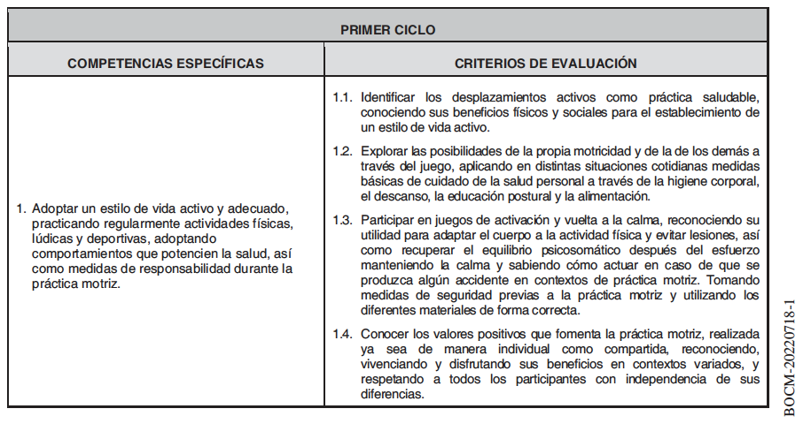
TEMA I. LA EDUCACIÓN FÍSICA EN LA NORMATIVA
1. CAMPUS DE MÓSTOLES
La Educación Física en el Decreto 61/2022

Slide 18
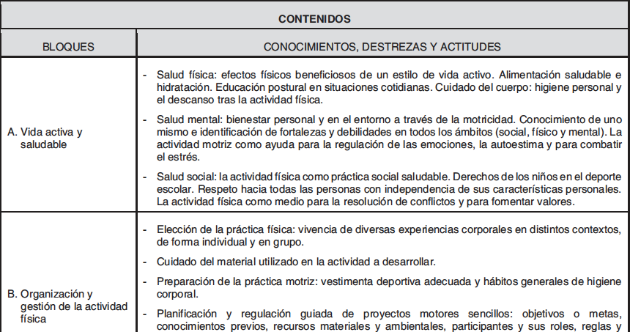
TEMA I. LA EDUCACIÓN FÍSICA EN LA NORMATIVA
1. CAMPUS DE MÓSTOLES
La Educación Física en el Decreto 61/2022

Slide 19
TEMA I. LA EDUCACIÓN FÍSICA EN LA NORMATIVA
1. CAMPUS DE MÓSTOLES
BIBLIOGRAFÍA:
Decreto 61/2022, de 13 de julio, del Consejo de Gobierno, por el que se establece para la Comunidad de Madrid la ordenación y el currículo de la etapa de Educación Primaria.
Ley Orgánica 3/2020, de 29 de diciembre, por la que se modifica la Ley Orgánica 2/2006, de 3 de mayo, de Educación (LOMLOE).
Real Decreto 157/2022, de 1 de marzo, por el que se establecen la ordenación y las enseñanzas mínimas de la Educación Primaria.

Slide 20
TEMA I. LA EDUCACIÓN FÍSICA EN LA NORMATIVA
1. CAMPUS DE MÓSTOLES
TAREA RECOMENDADA
Revisar la documentación y la normativa recomendada
Se busca en internet el PDF y se descarga:
LOMLOE 3/2020
Real Decreto 157/2022
Decreto 61/2022
Se recomienda del Decreto 61/2022 imprimir/ recortar con ilovepdf las páginas que detallan la Educación Física. Para ello se da a la lupa (”buscar”) y se busca en el documento todo lo que se refiere a Educación Física.

Slide 21

MUCHAS GRACIAS
BEATRIZ POLO RECUERO
beatriz.polo.recuero@urjc.es
©2023 Beatriz Polo Recuero.
Algunos derechos reservados
Este documento se distribuye bajo la licencia
“Atribución-CompartirIgual 4.0 Internacional” de Creative Commons, disponible en https://creativecommons.org/licenses/by-sa/4.0/deed.es
Facultad de Ciencias Jurídicas y Sociales

Slide 22

DIDÁCTICA DE LA EDUCACIÓN FÍSICA
TEMA II.
OBJETIVOS, CONTENIDOS Y COMPETENCIAS
BEATRIZ POLO RECUERO
beatriz.polo.recuero@urjc.es

Slide 23
TEMA I. LA EDUCACIÓN FÍSICA EN LA NORMATIVA
1. CAMPUS DE MÓSTOLES
Subtítulo 1
Ley Orgánica 3/2020, de 29 de diciembre, por la que se modifica la Ley Orgánica 2/2006, de 3 de mayo, de Educación (LOMLOE)
Real Decreto 157/2022, de 1 de marzo, por el que se establecen la ordenación y las enseñanzas mínimas de la Educación Primaria.
DECRETO 61/2022, de 13 de julio, del Consejo de Gobierno, por el que se establece para la Comunidad de Madrid la ordenación y el currículo de la etapa de Educación Primaria.
_{LOMLOE} • España Primaria, _{3/2020} Secundaria, Bachillerato, adultos..
RD • España _{157/2022} • Educación Primaria
Decreto • Comunidad Madrid _{61/2022} • Educación Primaria

Slide 24
TEMA II. OBJETIVOS, CONTENIDOS Y COMPETENCIAS
1. CAMPUS DE MÓSTOLES
A) COMPETENCIAS
D. 61/2022 Artículo 6. Competencias clave y perfil de salida
1. Las competencias clave, de acuerdo con el Real Decreto 157/2022, de 1 de marzo, a efectos de este Decreto, son las siguientes:
COMPETENCIAS CLAVE EN EL SISTEMA EDUCATIVO ESPAÑOL
a) Competencia en comunicación lingüística
b) Competencia plurilingüe
c) Competencia matemática y competencias en ciencia, tecnología e ingeniería
d) Competencia digital
e) Competencia personal, social y de aprender a aprender
f) Competencia ciudadana
Competencia emprendedora
Competencia en conciencia y expresión culturales

Slide 25
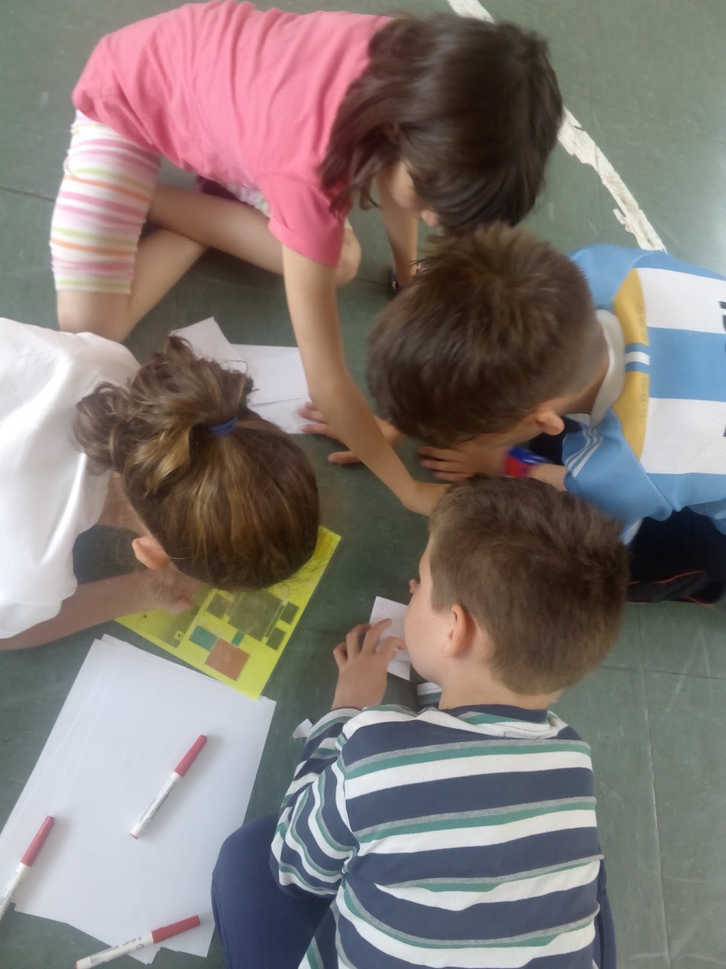
A) COMPETENCIAS
TEMA II. OBJETIVOS, CONTENIDOS Y COMPETENCIAS
1. CAMPUS DE MÓSTOLES
Competencia en comunicación lingüística.
Competencia plurilingüe. Utilizar la lengua, expresar ideas e interactuar con otras personas de manera oral o escrita.
Esta interacción puede ser en diferentes lenguas.
¿En Educación Física?

Slide 26


A) COMPETENCIAS
TEMA II. OBJETIVOS, CONTENIDOS Y COMPETENCIAS
1. CAMPUS DE MÓSTOLES
c) Competencia matemática y competencias en ciencia, tecnología e ingeniería.
Aplicar el razonamiento matemático para resolver cuestiones.
Utilizar los conocimientos y metodología científicos
¿En Educación Física?

Slide 27
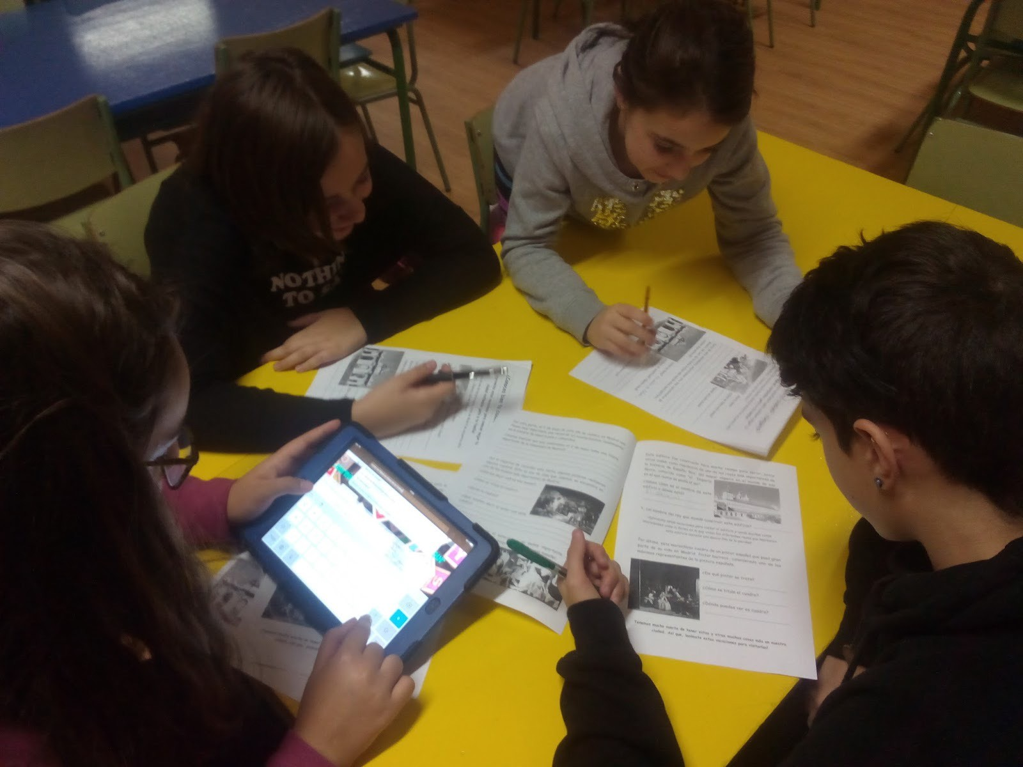
A) COMPETENCIAS
TEMA II. OBJETIVOS, CONTENIDOS Y COMPETENCIAS
1. CAMPUS DE MÓSTOLES
d) Competencia digital Utilizar de forma segura y crítica las TIC para
obtener, analizar, producir e intercambiar información
¿En Educación Física?

Slide 28
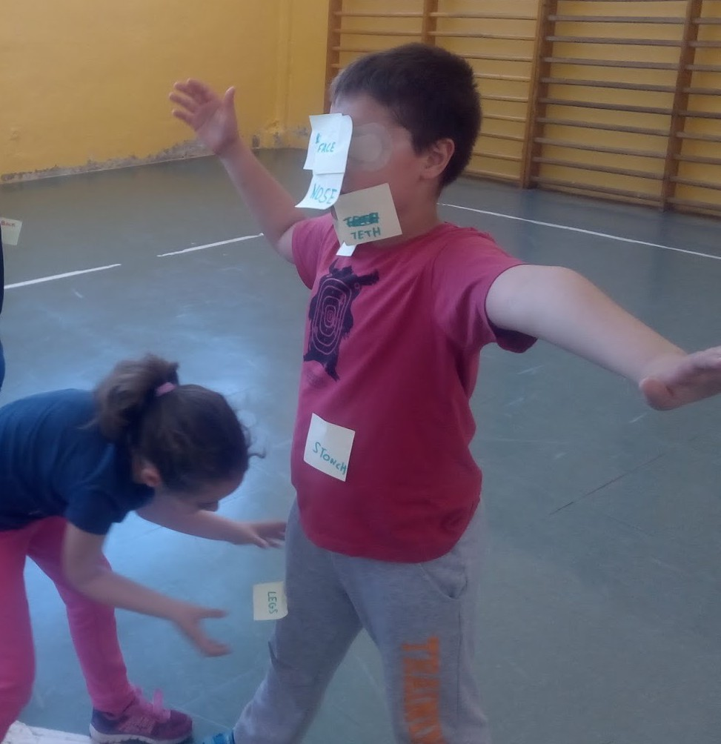
TEMA II. OBJETIVOS, CONTENIDOS Y COMPETENCIAS
1. CAMPUS DE MÓSTOLES
A) COMPETENCIAS
e) Competencia personal, social y de aprender a aprender
Relacionarse con las personas de manera adecuada.
Desarrollar la capacidad para iniciar el aprendizaje y persistir
Organizar las tareas y tiempo, y trabajar de manera individual o colaborativa para conseguir un objetivo.
¿En Educación Física?

Slide 29
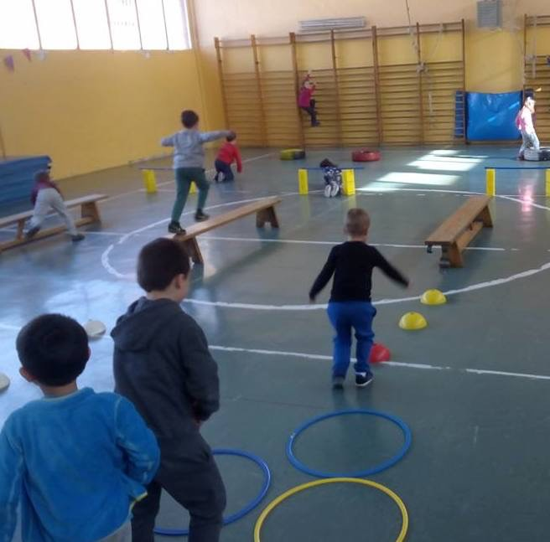
TEMA II. OBJETIVOS, CONTENIDOS Y COMPETENCIAS
1. CAMPUS DE MÓSTOLES
A) COMPETENCIAS
f) Competencia ciudadana.
Habilidades que hacen posible que el ciudadano actúe de manera constructiva en la sociedad democrática.
¿En Educación Física?

Slide 30
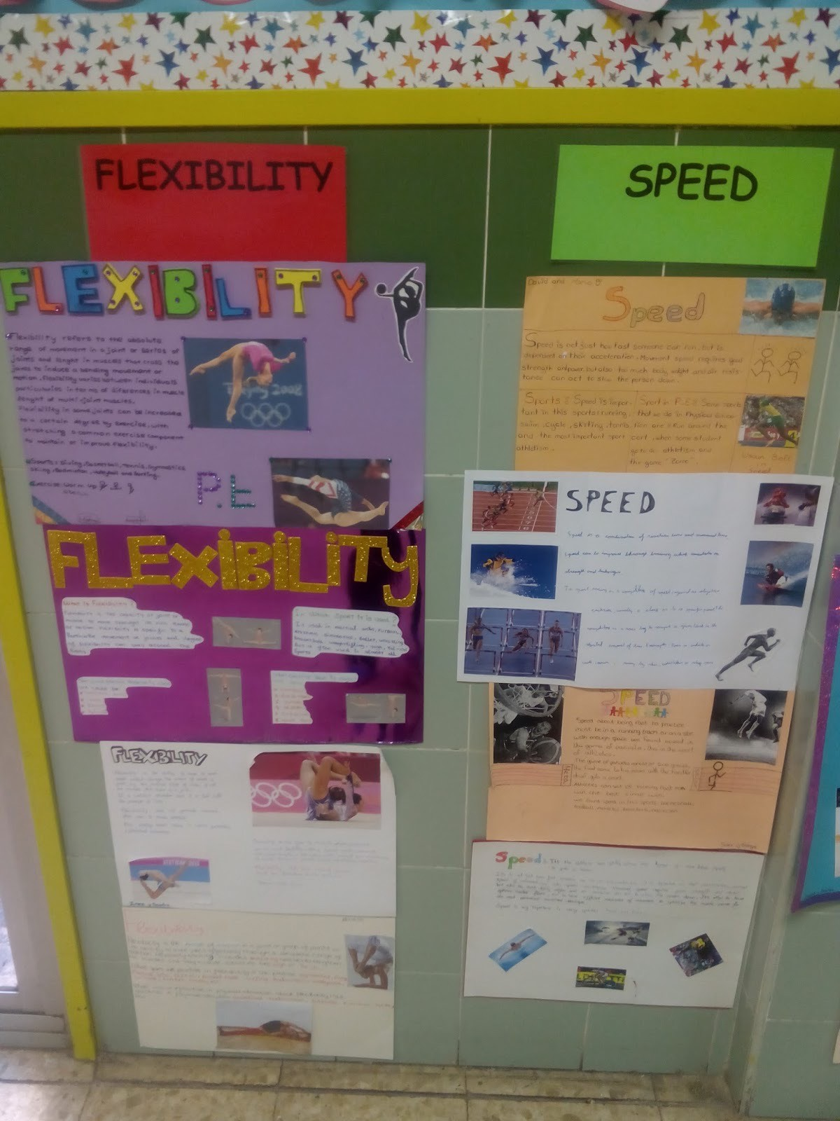
TEMA II. OBJETIVOS, CONTENIDOS Y COMPETENCIAS
1. CAMPUS DE MÓSTOLES
A) COMPETENCIAS
q) Competencia emprendedora
Aplicar las habilidades necesarias para convertir las ideas en actos o las capacidades para asumir riesgos y planificar y gestionar proyectos..
¿En Educación Física?

Slide 31
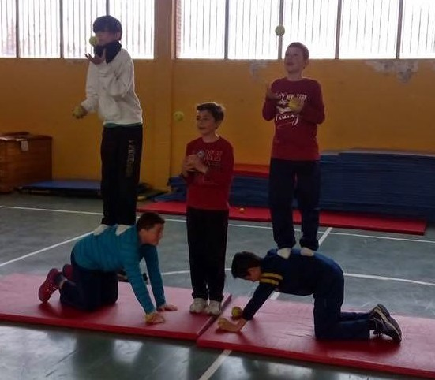
TEMA II. OBJETIVOS, CONTENIDOS Y COMPETENCIAS
1. CAMPUS DE MÓSTOLES
A) COMPETENCIAS
Competencia en conciencia y expresión culturales Capacidad para apreciar la importancia de la expresión a través de la música, las artes plásticas y escénicas o la literatura.
¿En Educación Física?

Slide 32
TEMA II. OBJETIVOS, CONTENIDOS Y COMPETENCIAS
1. CAMPUS DE MÓSTOLES
A) COMPETENCIAS
D. 61/2022. Educación Física. La estructura del área se asienta sobre cinco competencias específicas. A cada competencia se asocian, para cada ciclo, criterios de evaluación que permitirán su valoración. Se completa el currículo con los contenidos relacionados.
Adoptar un estilo de vida activo y adecuado, practicando regularmente actividades físicas, lúdicas y deportivas…
Adaptar los elementos propios del esquema corporal, las capacidades físicas, perceptivomotrices y coordinativas, así como las habilidades y destrezas
motrices.. para dar respuesta a las demandas de proyectos motores…
Desarrollar procesos de regulación e interacción en el marco de la práctica motriz, haciendo uso de habilidades sociales y actitudes de respeto…
Reconocer y practicar diferentes manifestaciones lúdicas, físico-deportivas y artístico-expresivas propias de la cultura motriz…
Valorar diferentes medios naturales y urbanos como contextos de práctica
motriz…

Slide 33


TEMA II. OBJETIVOS, CONTENIDOS Y COMPETENCIAS
1. CAMPUS DE MÓSTOLES
B) OBJETIVOS
D. 61/2022 Artículo 11. Currículo.
1. El conjunto de objetivos, competencias, contenidos enunciados en forma de saberes básicos, métodos pedagógicos y criterios de evaluación de la Educación Primaria constituye el currículo de esta etapa.
Objetivos de la etapa
D. 89/2014 k) Valorar la higiene y la salud, aceptar el propio cuerpo y el de los otros, respetar las diferencias y utilizar la educación física, el deporte y la alimentación como
medios para favorecer el desarrollo personal y social.
Objetivos de área
No definidos en la legislación vigente (D. 61/2022)
Objetivos generales
Programación didáctica Unidad didáctica Sesión

Slide 34

B) OBJETIVOS
TEMA II. OBJETIVOS, CONTENIDOS Y COMPETENCIAS
1. CAMPUS DE MÓSTOLES
Objetivos generales
Programación didáctica Unidad didáctica Sesión
Resolver situaciones motrices
Adaptar los desplazamientos a diferentes entornos
Conocer los diferentes tipos de desplazamientos
Consideran las 3 dimensiones (conocimientos, destrezas y actitudes) aunque ya NO se separan ni especifican formalmente.
Deben estar formulados en INFINITIVO

Slide 35


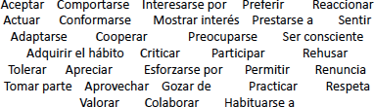
TEMA II. OBJETIVOS, CONTENIDOS Y COMPETENCIAS
1. CAMPUS DE MÓSTOLES
B) OBJETIVOS

Slide 36
TEMA II. OBJETIVOS, CONTENIDOS Y COMPETENCIAS
1. CAMPUS DE MÓSTOLES
B) OBJETIVOS
Ejemplos de objetivos generales:
Conocer bailes y danzas sencillas
Desarrollar actitudes de tolerancia y respeto
Reproducir habilidades técnicas básicas de ataque
Mejorar el nivel de las capacidades físicas
Colaborar en juegos y actividades
Analizar los principios de juego de ataque y defensa

Slide 37
TEMA II. OBJETIVOS, CONTENIDOS Y COMPETENCIAS
1. CAMPUS DE MÓSTOLES
B) OBJETIVOS
Crear
Evaluar Analizar Aplicar Comprender Memorizar
Adaptado de la taxonomía de los objetivos de la educación (Bloom, 1977)

Slide 38
TEMA II. OBJETIVOS, CONTENIDOS Y COMPETENCIAS
1. CAMPUS DE MÓSTOLES
C) CONTENIDOS
D. 61/2022 Artículo 4. Elementos curriculares
A efectos de este Decreto se entiende por:
Contenidos: conocimientos, destrezas y actitudes cuyo aprendizaje por parte del alumnado se hace necesario para la adquisición de las competencias específicas de cada área.
Contenidos transversales: conocimientos, destrezas y actitudes que, de manera transversal, se deben incorporar al proceso de enseñanza y aprendizaje en todas las áreas.

Slide 39
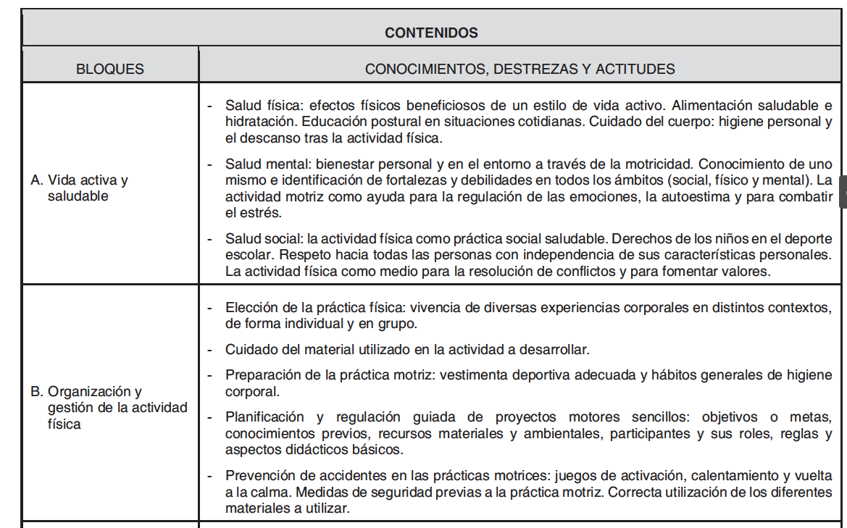
TEMA II. OBJETIVOS, CONTENIDOS Y COMPETENCIAS
1. CAMPUS DE MÓSTOLES
C) CONTENIDOS
Decreto 61/2022. Revisar páginas 46-56 del PDF oficial BOCM

Slide 40
TEMA II. OBJETIVOS, CONTENIDOS Y COMPETENCIAS
1. CAMPUS DE MÓSTOLES
C) CONTENIDOS
Conocimiento de uno mismo e identificación de fortalezas y debilidades
Consideran las 3 dimensiones (conocimientos, destrezas y actitudes) aunque ya NO se separan ni especifican formalmente
CONOCIMIENTOS
CONTENIDOS
Cuidado del cuerpo, higiene
Respeto hacia todas las
personal
DESTREZAS
ACTITUDES
personas

Slide 41






TEMA II. OBJETIVOS, CONTENIDOS Y COMPETENCIAS
1. CAMPUS DE MÓSTOLES
C) CONTENIDOS
BLOQUES DE CONTENIDOS DEL D. 61/2022
Vida activa y saludable
Organización y gestión de la actividad física
Resolución de problemas en situaciones motrices
Regulación emocional e interacción social en situaciones motrices
Manifestaciones de la cultura motriz
Interacción eficiente y cuidadosa con el entorno

Slide 42
TEMA II. OBJETIVOS, CONTENIDOS Y COMPETENCIAS
1. CAMPUS DE MÓSTOLES
BIBLIOGRAFÍA:
Decreto 61/2022, de 13 de julio, del Consejo de Gobierno, por el que se establece para la Comunidad de Madrid la ordenación y el currículo de la etapa de Educación Primaria.
Ley Orgánica 3/2020, de 29 de diciembre, por la que se modifica la Ley Orgánica 2/2006, de 3 de mayo, de Educación (LOMLOE).
Real Decreto 157/2022, de 1 de marzo, por el que se establecen la ordenación y las enseñanzas mínimas de la Educación Primaria.

Slide 43
TEMA II. OBJETIVOS, CONTENIDOS Y COMPETENCIAS
1. CAMPUS DE MÓSTOLES
TAREA GRUPAL OBLIGATORIA
Objetivos, contenidos y competencias
En aula virtual se encuentra la Tarea 1. Objetivos, contenidos y competencias (10%)
- Descargar la Tarea
Realizar la Tarea de forma grupal
Subir la Tarea cada uno de los miembros del grupo al Aula Virtual

Slide 44
MUCHAS GRACIAS
BEATRIZ POLO RECUERO
beatriz.polo.recuero@urjc.es
©2023 Beatriz Polo Recuero.
Algunos derechos reservados
Este documento se distribuye bajo la licencia
“Atribución-CompartirIgual 4.0 Internacional” de Creative Commons, disponible en https://creativecommons.org/licenses/by-sa/4.0/deed.es
Facultad de Ciencias Jurídicas y Sociales

Slide 45
DIDÁCTICA DE LA EDUCACIÓN FÍSICA
TEMA III.
METODOLOGÍA Y RECURSOS
BEATRIZ POLO RECUERO
beatriz.polo.recuero@urjc.es

Slide 46
TEMA III. METODOLOGÍA Y RECURSOS
1. CAMPUS DE MÓSTOLES
METODOLOGÍA
PRINCIPIOS PSICOPEDAGÓGICOS y METODOLÓGICOS
Enfoque constructivista de enseñanza-aprendizaje implicando que las actuaciones del profesorado vayan encaminadas a procurar que sea el propio alumno quien construya sus propios aprendizajes (Del Valle y García, 2007) sobre una serie de principios pedagógicos básicos:
Partir del nivel de conocimientos y del desarrollo de los alumnos/as.
Asegurar la construcción de aprendizajes significativos y funcionales propios.
Facilitar que el alumno desarrolle una intensa actividad siendo sujeto activo en su aprendizaje.
Impulsar relaciones entre iguales.
Transferencia entre contenidos.
Utilizar el recurso del juego como elemento motivador del aprendizaje.

Slide 47
TEMA III. METODOLOGÍA Y RECURSOS
1. CAMPUS DE MÓSTOLES
METODOLOGÍA
DECRETO 61/2022
Artículo 4. Elementos curriculares
c) Métodos pedagógicos: conjunto de acciones y técnicas didácticas que el profesorado coordina con el objetivo de guiar a su alumnado hacia la consecución de las competencias específicas de cada área y, en definitiva, acercarlo al perfil de salida de la Educación Primaria.
De acuerdo a Fernández-Río et al. (2016) los modelos pedagógicos son:
Básicos: Aprendizaje Cooperativo, Educación Deportiva, Comprensivo de
Iniciación Deportiva (TGfU) y Responsabilidad Personal y Social
Emergentes: Educación Aventura, Alfabetización Motora, Estilo Actitudinal, Modelo Ludotécnico, Autoconstrucción de materiales y Educación para la salud.
También se destacan los modelos de aplicación Híbridos.

Slide 48
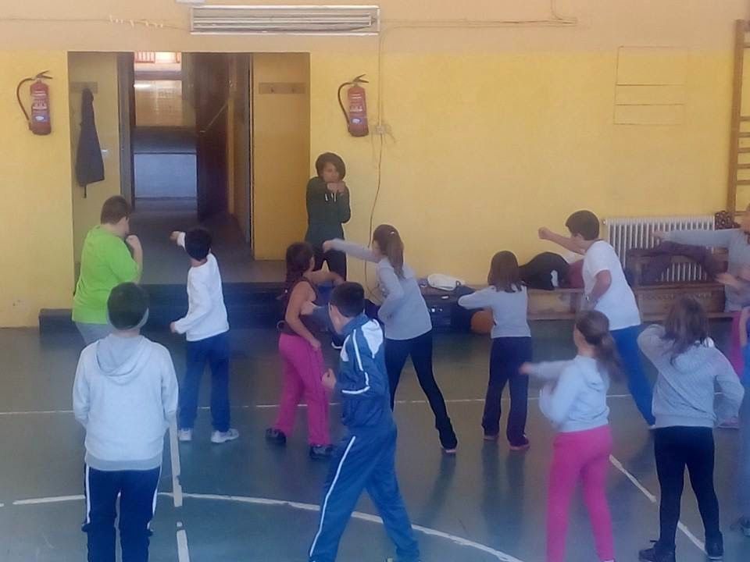
TEMA III. METODOLOGÍA Y RECURSOS
1. CAMPUS DE MÓSTOLES
METODOLOGÍA
ESTILOS DE ENSEÑANZA
Forma peculiar que tiene cada profesor de elaborar el programa, aplicar el método, organizar la clase y relacionarse con los alumnos, es decir, el modo de llevar la clase. Los estilos de enseñanza a utilizar (Sicilia Camacho y Delgado Noguera, 2002):
Instrucción directa
Asignación de tareas.
Resolución de problemas.
Descubrimiento guiado.
Producción divergente.
Enseñanza recíproca.
Microenseñanza.
Grupos de nivel

Slide 49
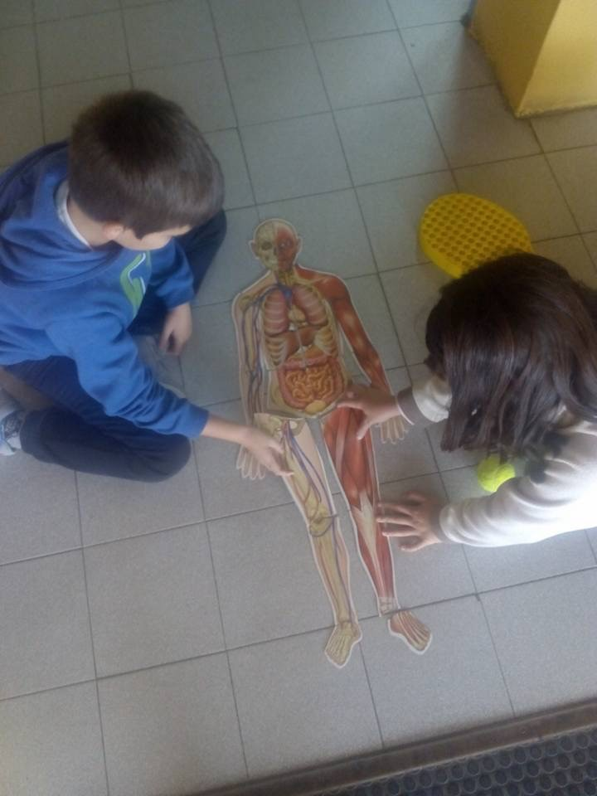
TEMA III. METODOLOGÍA Y RECURSOS
1. CAMPUS DE MÓSTOLES
METODOLOGÍA
ACTIVIDADES
Medios a partir de los cuales se trabajan los diferentes contenidos de enseñanza y permiten la consecución de los objetivos didácticos propuestos (Sánchez Bañuelos, 2003).
Actividades de iniciación – motivación:
Actividades de desarrollo.
Actividades de consolidación.
Actividades de apoyo o refuerzo.
Actividades de ampliación.
Actividades de evaluación.
Actividades de recuperación.
Actividades complementarias y extraescolares

Slide 50
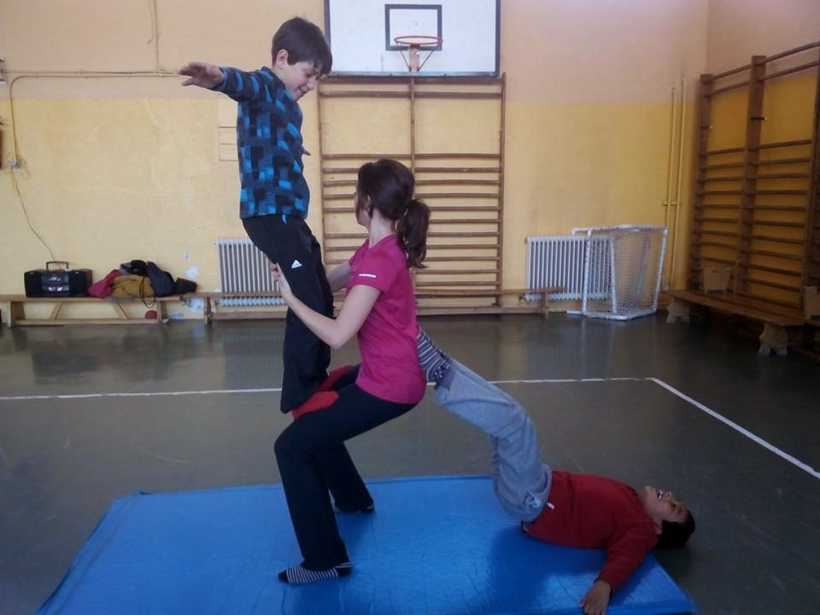
TEMA III. METODOLOGÍA Y RECURSOS
1. CAMPUS DE MÓSTOLES
METODOLOGÍA
AGRUPAMIENTOS
Según Sánchez Bañuelos (2003), los diferentes tipos de agrupamientos se pueden plantear atendiendo a varios aspectos como el tamaño del grupo, el estilo de enseñanza utilizado, el grado de complejidad de la tarea o atendiendo al espacio y el tiempo en el desarrollo de la actividad física.
Masiva:
Subgrupos
Individual

Slide 51
TEMA III. METODOLOGÍA Y RECURSOS
1. CAMPUS DE MÓSTOLES
RECURSOS. EL ESPACIO Y EL MATERIAL EN EDUCACIÓN FÍSICA
ESPACIALES/ AMBIENTALES
(gimnasio, aulas, parque…)
PERSONALES
(maestro/a, familia, alumnado…)
RECURSOS DIDÁCTICOS
METODOLÓGICOS
(estilos, principios, estrategias de enseñanza…)
MATERIALES
Fuente: Escamilla y Lagares, 2005

Slide 52
TEMA III. METODOLOGÍA Y RECURSOS
1. CAMPUS DE MÓSTOLES
RECURSOS. EL ESPACIO Y EL MATERIAL EN EDUCACIÓN FÍSICA
ESPACIALES/ AMBIENTALES
(gimnasio, aulas, parque…)
PERSONALES
(maestro/a, familia, alumnado…)
RECURSOS DIDÁCTICOS
METODOLÓGICOS
(estilos, principios, estrategias de enseñanza…)
MATERIALES
Fuente: Escamilla y Lagares, 2005

Slide 53
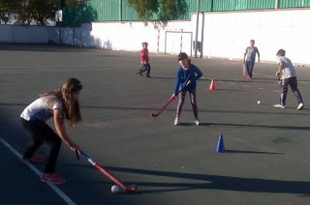
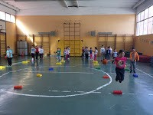
TEMA III. METODOLOGÍA Y RECURSOS
1. CAMPUS DE MÓSTOLES
RECURSOS. EL ESPACIO Y EL MATERIAL EN EDUCACIÓN FÍSICA
Pistas deportivas/ polideportiva, con una superficie que en ningún caso será inferior a 900 metros cuadrados
Un gimnasio con una superficie adecuada al número de puestos escolares

Slide 54
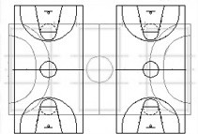
TEMA III. METODOLOGÍA Y RECURSOS
1. CAMPUS DE MÓSTOLES
RECURSOS. EL ESPACIO Y EL MATERIAL EN EDUCACIÓN FÍSICA
Medidas fundamentales

Slide 55
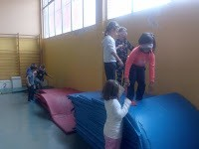
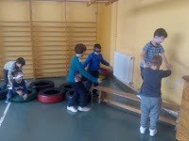
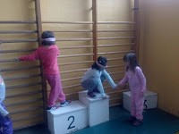
TEMA III. METODOLOGÍA Y RECURSOS
1. CAMPUS DE MÓSTOLES
RECURSOS. EL ESPACIO Y EL MATERIAL EN EDUCACIÓN FÍSICA
Creatividad en el uso del espacio

Slide 56
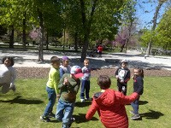
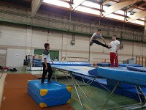
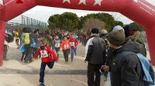
TEMA III. METODOLOGÍA Y RECURSOS
1. CAMPUS DE MÓSTOLES
RECURSOS. EL ESPACIO Y EL MATERIAL EN EDUCACIÓN FÍSICA
Aprovechamiento de otros espacios disponibles

Slide 57
TEMA III. METODOLOGÍA Y RECURSOS
1. CAMPUS DE MÓSTOLES
RECURSOS. EL ESPACIO Y EL MATERIAL EN EDUCACIÓN FÍSICA
ESPACIALES/ AMBIENTALES
(gimnasio, aulas, parque…)
PERSONALES
(maestro/a, familia, alumnado…)
RECURSOS DIDÁCTICOS
METODOLÓGICOS
(estilos, principios, estrategias de enseñanza…)
MATERIALES
Fuente: Escamilla y Lagares, 2005

Slide 58
TEMA III. METODOLOGÍA Y RECURSOS
1. CAMPUS DE MÓSTOLES
RECURSOS. EL ESPACIO Y EL MATERIAL EN EDUCACIÓN FÍSICA
CONVENCIONALES DE EF
Aparatos fijos, colgados o empotrados
Material móvil pesado
Material móvil ligero
Equipamiento del alumnado
NO CONVENCIONALES DE EF
Productos naturales
Productos reciclados
Productos de fabricación propia/ industrial
Materiales comerciales
IMPRESOS/ INFORMÁTICOS Y AUDIOVISUALES

Slide 59
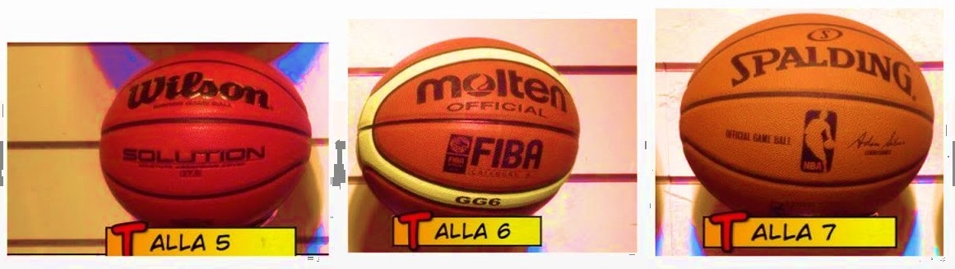
TEMA III. METODOLOGÍA Y RECURSOS
1. CAMPUS DE MÓSTOLES
RECURSOS. EL ESPACIO Y EL MATERIAL EN EDUCACIÓN FÍSICA
MATERIALES CONVENCIONALES
¡Prestad atención a la talla del material!
 |  | Talla 5
Talla 6
Talla 7

Slide 60
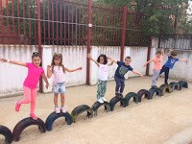
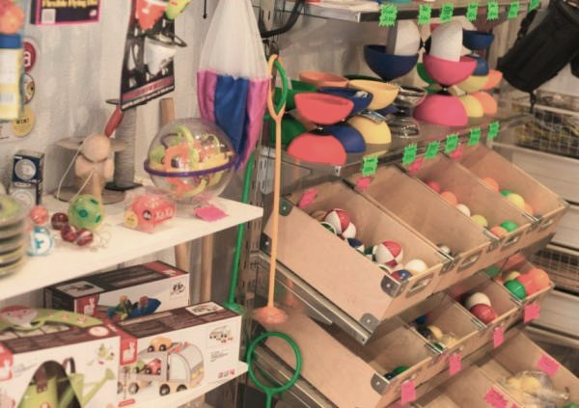
TEMA III. METODOLOGÍA Y RECURSOS
1. CAMPUS DE MÓSTOLES
RECURSOS. EL ESPACIO Y EL MATERIAL EN EDUCACIÓN FÍSICA
MATERIALES NO CONVENCIONALES

Slide 61
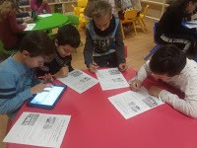
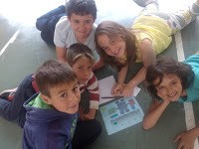

TEMA III. METODOLOGÍA Y RECURSOS
1. CAMPUS DE MÓSTOLES
RECURSOS. EL ESPACIO Y EL MATERIAL EN EDUCACIÓN FÍSICA
IMPRESOS/ INFORMÁTICOS Y AUDIOVISUALES

Slide 62
TEMA III. METODOLOGÍA Y RECURSOS
1. CAMPUS DE MÓSTOLES
BIBLIOGRAFÍA:
Escamilla, A. y Lagares, A. R. (2005). Glosario de términos educativos. Madrid: SM.
Del Valle, S. y García, M. J. (2007). Cómo programar en Educación Física paso a paso. INDE.
Fernández-Río, J., Calderón, A., Alcalá, D. H., Pérez-Pueyo, Á. y Cebamanos, M. A. (2016). Modelos pedagógicos en educación física: consideraciones teórico-prácticas para docentes. Revista española de educación física y deportes, (413), ág-55.
Sánchez-Bañuelos, F. (2003). Didáctica de la Educación Física para primaria. Pearson Educación.
Sicilia-Camacho, Á. y Delgado-Noguera, M. Á. (2002). Educación física y estilos de enseñanza: análisis de la participación del alumnado desde un modelo socio-cultural del conocimiento escolar. Inde.

Slide 63
TEMA III. METODOLOGÍA Y RECURSOS
1. CAMPUS DE MÓSTOLES
TAREA GRUPAL OBLIGATORIA
Metodología y recursos
En aula virtual se encuentra la Tarea 2. Metodología y recursos (10%)
- Descargar la Tarea
Realizar la Tarea de forma grupal
Subir la Tarea cada uno de los miembros del grupo al Aula Virtual

Slide 64
MUCHAS GRACIAS
BEATRIZ POLO RECUERO
beatriz.polo.recuero@urjc.es
©2023 Beatriz Polo Recuero.
Algunos derechos reservados
Este documento se distribuye bajo la licencia
“Atribución-CompartirIgual 4.0 Internacional” de Creative Commons, disponible en https://creativecommons.org/licenses/by-sa/4.0/deed.es
Facultad de Ciencias Jurídicas y Sociales

Slide 65
DIDÁCTICA DE LA EDUCACIÓN FÍSICA
TEMA IV.
ALUMNADO EN EDUCACIÓN PRIMARIA Y ATENCIÓN A LA DIVERSIDAD
BEATRIZ POLO RECUERO
beatriz.polo.recuero@urjc.es

Slide 66
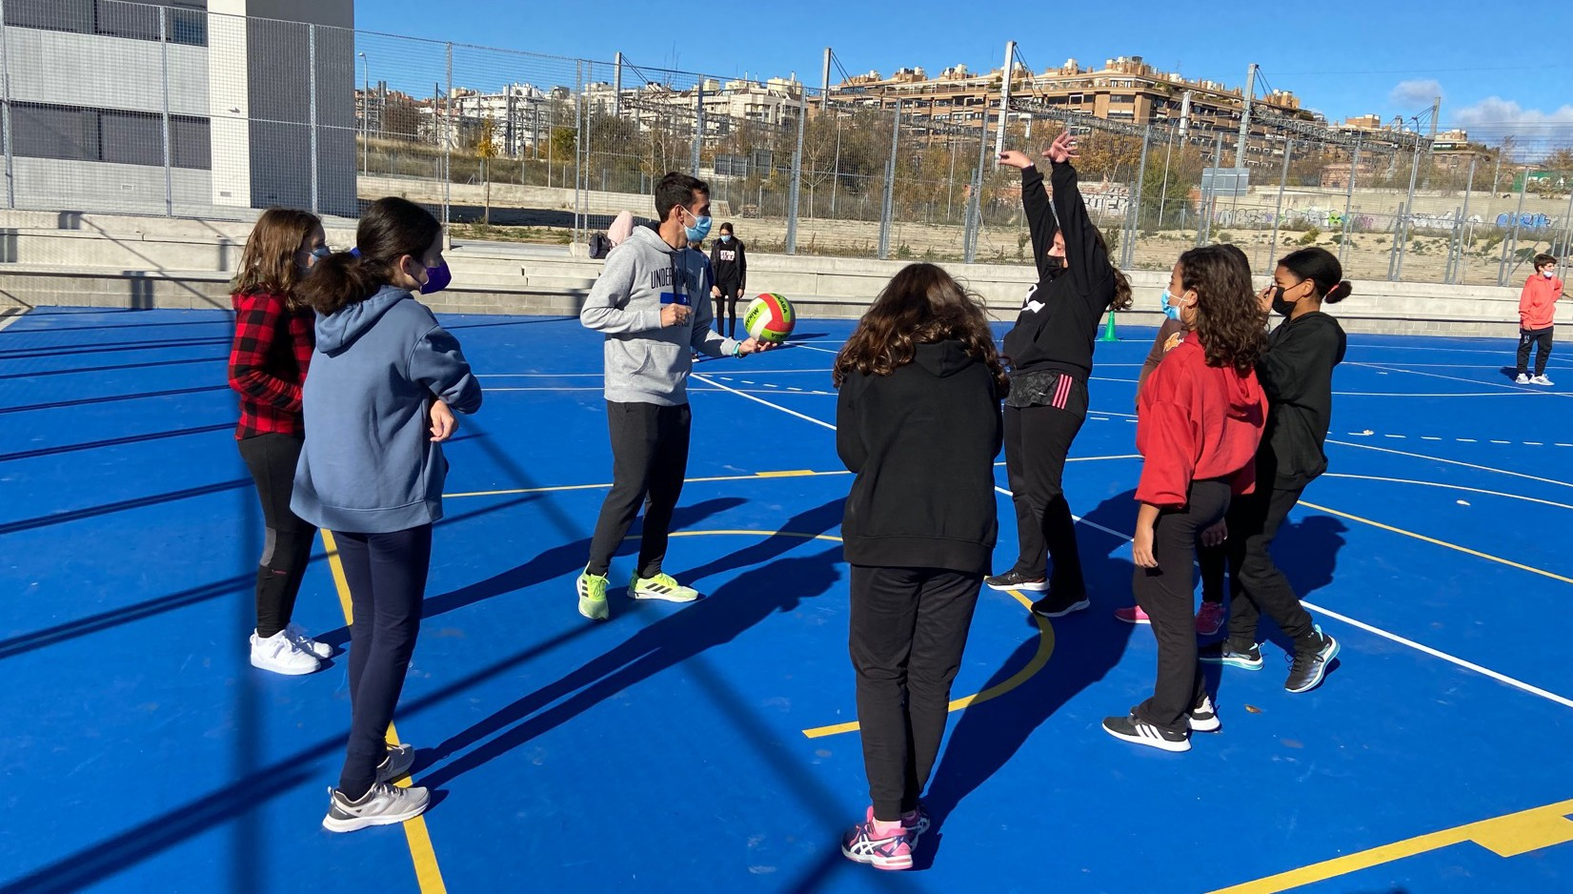
TEMA IV. ALUMNADO Y ATENCIÓN DIVERSIDAD
1. CAMPUS DE MÓSTOLES
JUSTIFICACIÓN DE LA PROGRAMACIÓN DIDÁCTICA
Características del centro y de su entorno
Entorno geográfico y ambiental del centro
Características del centro
Características del alumnado
Características generales a nivel cognitivo, socio-afectivo y psicomotor del alumnado al que va dirigida la Programación Didáctica
Características del grupo al que va dirigida la Programación Didáctica
Facultad de Ciencias Jurídicas y Sociales Dra. Beatriz Polo Recuero

Slide 67
TEMA IV. ALUMNADO Y ATENCIÓN DIVERSIDAD
1. CAMPUS DE MÓSTOLES
EL ALUMNADO EN EDUCACIÓN PRIMARIA
Subtítulo 1
DIMENSIÓN COGNITIVA
Ordena acontecimientos en el espacio y el tiempo
Permanencia de algunos rasgos del pensamiento mágico, sobre todo el animismo
6-8
AÑOS
Significativo aumento de la retención de datos (memoria)
Se supera el animismo
Gran desarrollo del lenguaje
8-10
AÑOS
Consolidación del pensamiento lógico- concreto
Extrae las características más importantes de fenómenos y objetos
10-12
AÑOS
Adaptado de Gil (2003) y Ruiz Pérez (1994)
Facultad de Ciencias Jurídicas y Sociales Dra. Beatriz Polo Recuero

Slide 68
TEMA IV. ALUMNADO Y ATENCIÓN DIVERSIDAD
1. CAMPUS DE MÓSTOLES
EL ALUMNADO EN EDUCACIÓN PRIMARIA
Subtítulo 1
DIMENSIÓN SOCIO-AFECTIVA
Importancia de los adultos y los iguales (compañeros)
Aparecen los primeros líderes
Comienza el respeto a las reglas
6-8
AÑOS
Importancia fundamental de los iguales (compañeros)
Aceptan y asumen ciertas responsabilidades
Reglas muy definidas
8-10
AÑOS
Confianza e intimidad con los iguales
Grupos de iguales mixtos, aparecen los intereses sexuales
Padres y profesores pueden ser juzgados críticamente
10-12
AÑOS
Adaptado de Gil (2003) y Ruiz Pérez (1994)
Facultad de Ciencias Jurídicas y Sociales Dra. Beatriz Polo Recuero

Slide 69
TEMA IV. ALUMNADO Y ATENCIÓN DIVERSIDAD
1. CAMPUS DE MÓSTOLES
EL ALUMNADO EN EDUCACIÓN PRIMARIA
Subtítulo 1
DIMENSIÓN PSICOMOTRIZ
Forma su propia imagen corporal (objeto-yo)
Afirmación de la lateralidad
Coordinación y precisión óculo-manual
6-8
AÑOS
Movimientos armónicos, precisos y seguros
Consolidación de habilidades motrices básicas
Mejora en las capacidades físicas
8-10
AÑOS
Formación de la nueva imagen corporal (cambios)
Habilidades motrices específicas
Mejora en las capacidades físicas
10-12
AÑOS
Adaptado de Gil (2003) y Ruiz Pérez (1994)
Facultad de Ciencias Jurídicas y Sociales Dra. Beatriz Polo Recuero

Slide 70
TEMA IV. ALUMNADO Y ATENCIÓN DIVERSIDAD
1. CAMPUS DE MÓSTOLES
ATENCIÓN A LA DIVERSIDAD
Subtítulo 1
Ley Orgánica 3/2020, de 29 de diciembre, por la que se modifica la Ley Orgánica 2/2006, de 3 de mayo, de Educación.
Artículo 4. La enseñanza básica
3. Sin perjuicio de que a lo largo de la enseñanza básica se garantice una educación común para todo el alumnado, se adoptará la
educación inclusiva
como principio fundamental, con el fin de atender
a la diversidad de las necesidades de todo el alumnado, tanto del que tiene especiales dificultades de aprendizaje como del que tiene mayor capacidad y motivación para aprender. Cuando tal diversidad lo
requiera,
se adoptarán las medidas organizativas, metodológicas y
curriculares pertinentes…
Facultad de Ciencias Jurídicas y Sociales Dra. Beatriz Polo Recuero

Slide 71
TEMA IV. ALUMNADO Y ATENCIÓN DIVERSIDAD
1. CAMPUS DE MÓSTOLES
ATENCIÓN A LA DIVERSIDAD
Subtítulo 1
ACNEAE (LOMLOE 3/2020, Artículo 71)
ALUMNADO CON NECESIDAD ESPECÍFICA DE APOYO EDUCATIVO
Alumnado con necesidades educativas especiales (ACNEE)
Alumnado con retraso madurativo
Alumnado con trastorno del desarrollo del lenguaje y la comunicación
Alumnado con trastorno de atención o aprendizaje
Alumnado con desconocimiento grave de la lengua de aprendizaje
Alumnado en situación de vulnerabilidad socioeducativa
Alumnado con altas capacidades intelectuales
Alumnado con incorporación tardía al sistema educativo, condiciones personales e historia escolar
Facultad de Ciencias Jurídicas y Sociales Dra. Beatriz Polo Recuero

Slide 72
TEMA IV. ALUMNADO Y ATENCIÓN DIVERSIDAD
1. CAMPUS DE MÓSTOLES
ATENCIÓN A LA DIVERSIDAD
Subtítulo 1
Ley Orgánica 3/2020, de 29 de diciembre, por la que se modifica la Ley Orgánica 2/2006, de 3 de mayo, de Educación.
Artículo 73. Ámbito
1. Se entiende por alumnado que presenta
necesidades educativas
especiales, aquel que que limitan
su acceso,
afronta barreras
presencia, participación o aprendizaje, derivadas de
discapacidad o
de trastornos graves de conducta, de la comunicación y del lenguaje
,
por un periodo de su escolarización o a lo largo de toda ella, y que requiere determinados apoyos y atenciones educativas específicas.
2. El sistema educativo dispondrá de los
recursos necesarios para la
detección precoz
de los alumnos con necesidades educativas
especiales
Facultad de Ciencias Jurídicas y Sociales Dra. Beatriz Polo Recuero

Slide 73

TEMA IV. ALUMNADO Y ATENCIÓN DIVERSIDAD
1. CAMPUS DE MÓSTOLES
ATENCIÓN A LA DIVERSIDAD
Subtítulo 1
PSÍQUICO
Informaciones concretas
  Simplificar las tareas
Fraccionar en pequeños pasos
  Retos asumibles
  Refuerzo positivo
SENSORIAL
Información por el mayor número de vías sensitivas
Buena visibilidad de la cara
  Habla cerca y claro
  Recursos visuales
    Rutinas
Dar autonomía
Adaptado de Ríos (2003)
MOTRIZ
Habilidades motrices útiles para la vida diaria
  Retos alcanzables
Libertad de movimientos
  Hablar a su altura
Ayudar cuando lo pida
Facultad de Ciencias Jurídicas y Sociales Dra. Beatriz Polo Recuero

Slide 74
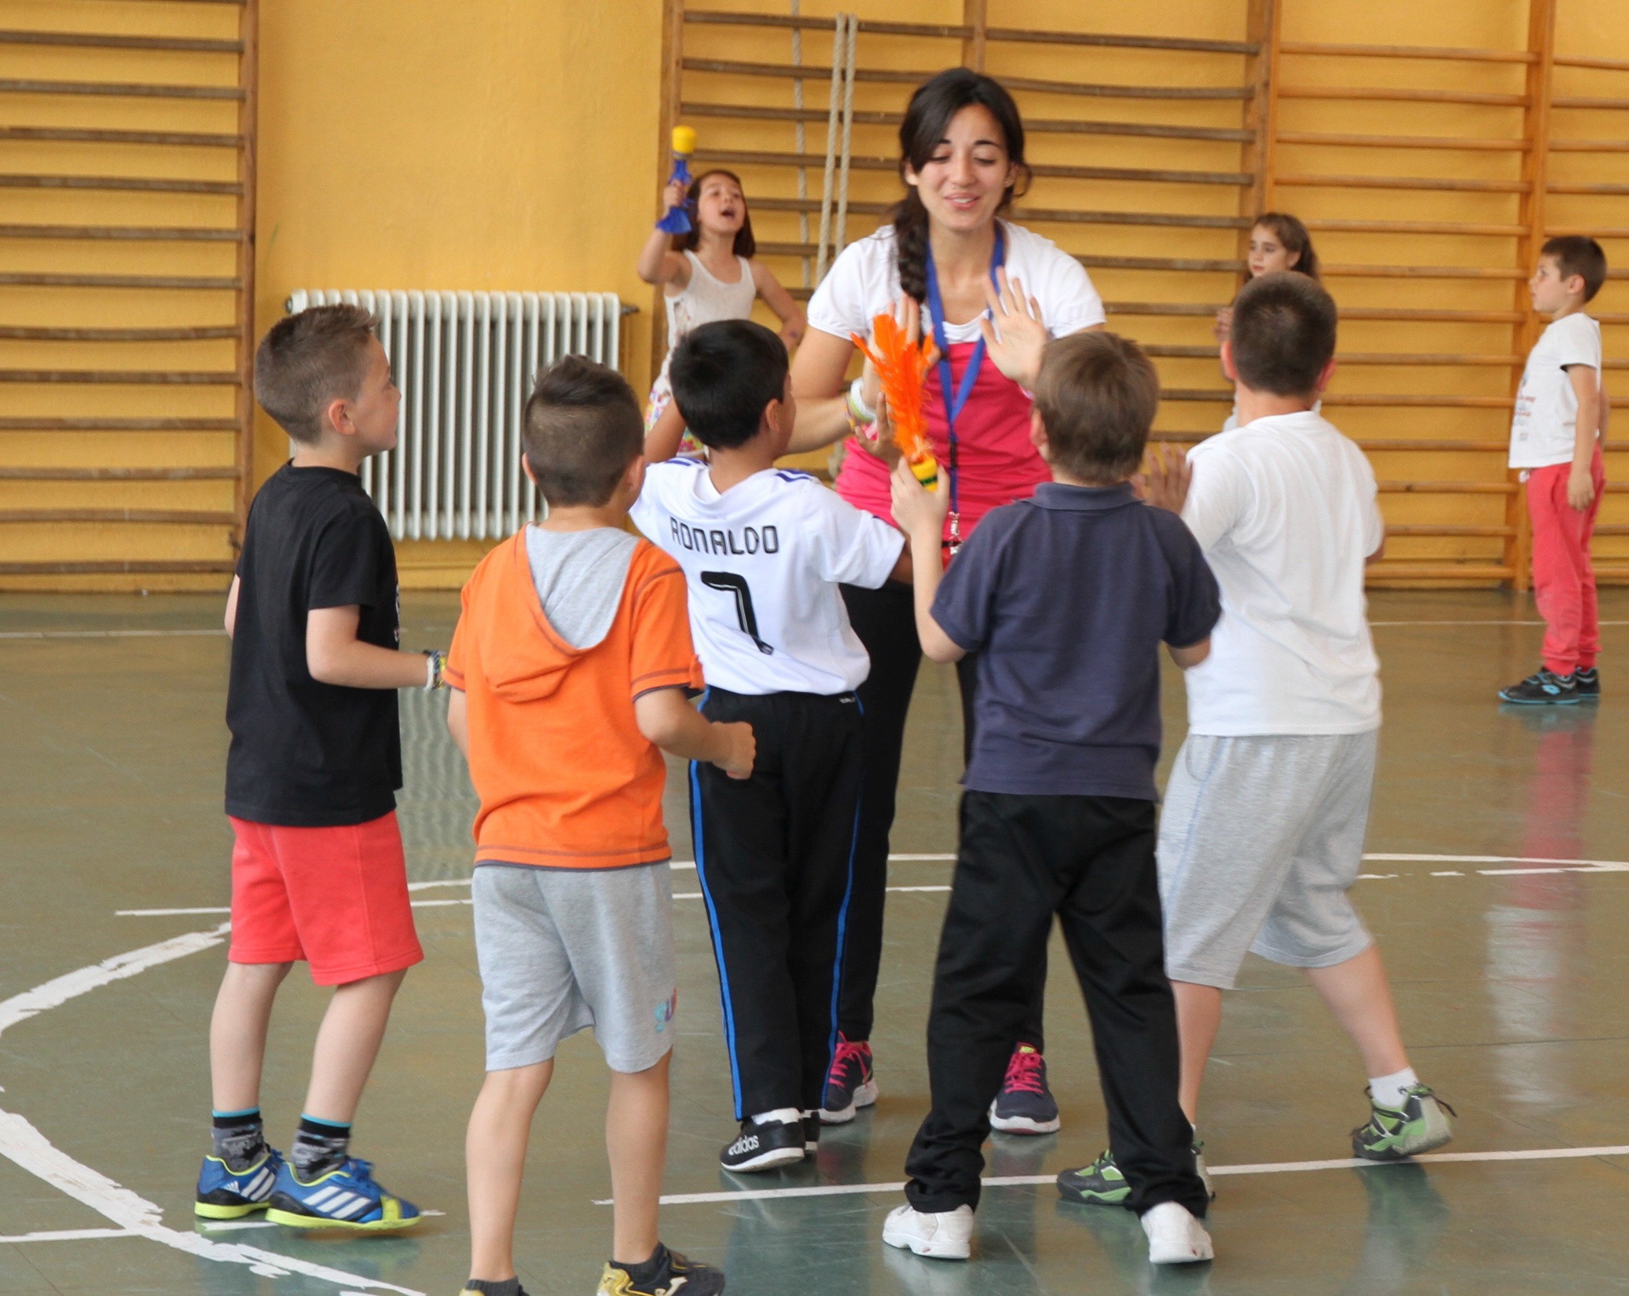
TEMA IV. ALUMNADO Y ATENCIÓN DIVERSIDAD
1. CAMPUS DE MÓSTOLES
ATENCIÓN A LA DIVERSIDAD
Subtítulo 1
Facultad de Ciencias Jurídicas y Sociales Dra. Beatriz Polo Recuero

Slide 75

TEMA IV. ALUMNADO Y ATENCIÓN DIVERSIDAD
1. CAMPUS DE MÓSTOLES
ATENCIÓN A LA DIVERSIDAD
Subtítulo 1
PSÍQUICO
Informaciones concretas
  Simplificar las tareas
Fraccionar en pequeños pasos
  Retos asumibles
  Refuerzo positivo
SENSORIAL
Información por el mayor número de vías sensitivas
Buena visibilidad de la cara
  Habla cerca y claro
  Recursos visuales
    Rutinas
Dar autonomía
MOTRIZ
Habilidades motrices útiles para la vida diaria
  Retos alcanzables
Libertad de movimientos
  Hablar a su altura
Ayudar cuando lo pida
Adaptado de Ríos (2003)
Facultad de Ciencias Jurídicas y Sociales Dra. Beatriz Polo Recuero

Slide 76
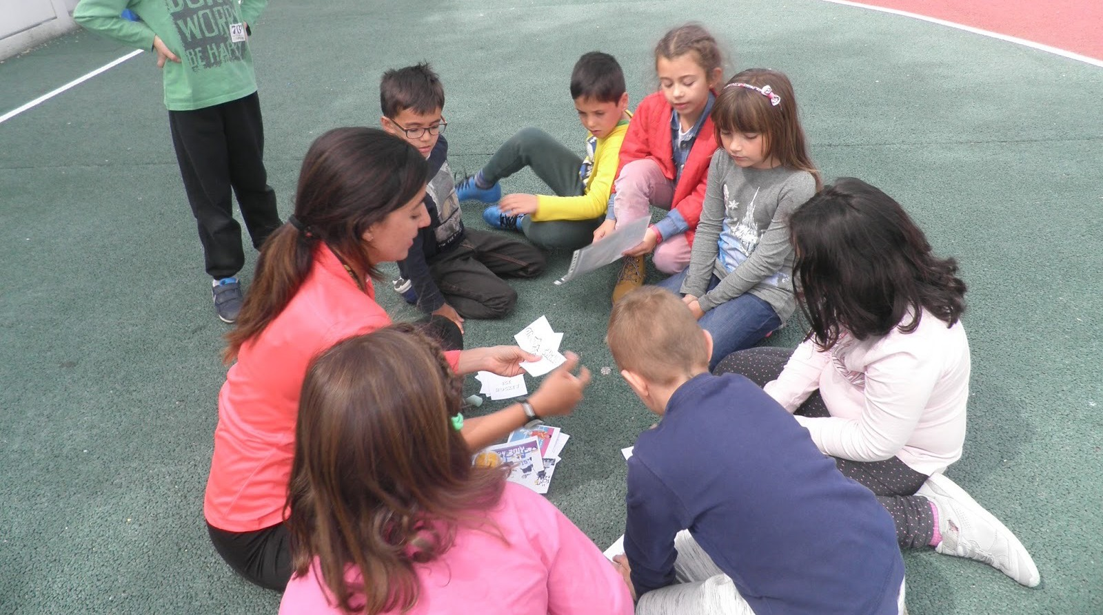
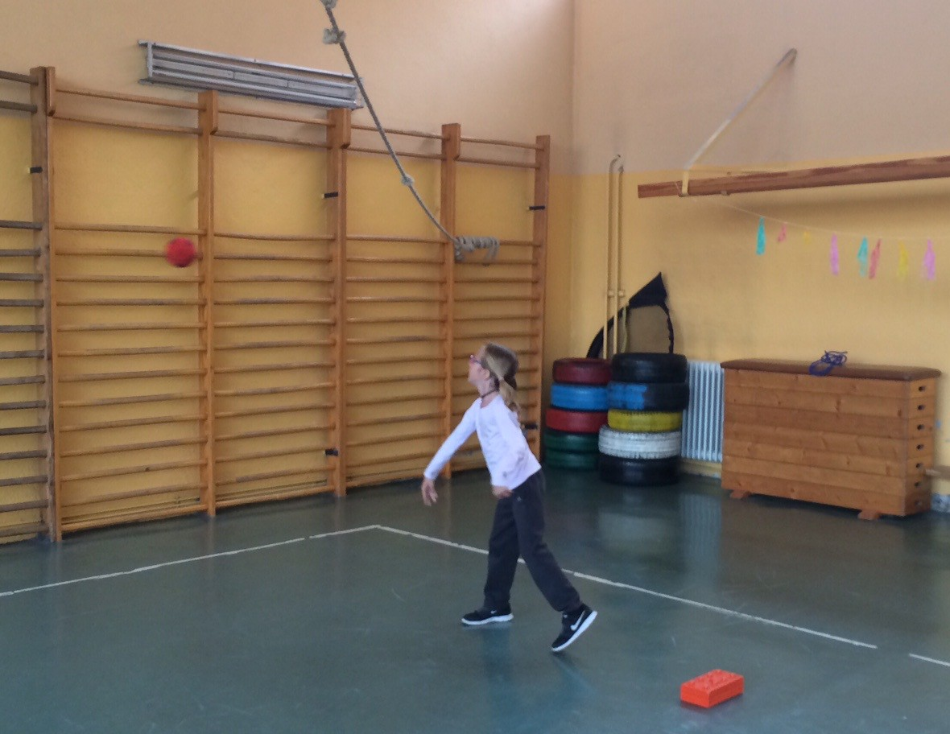
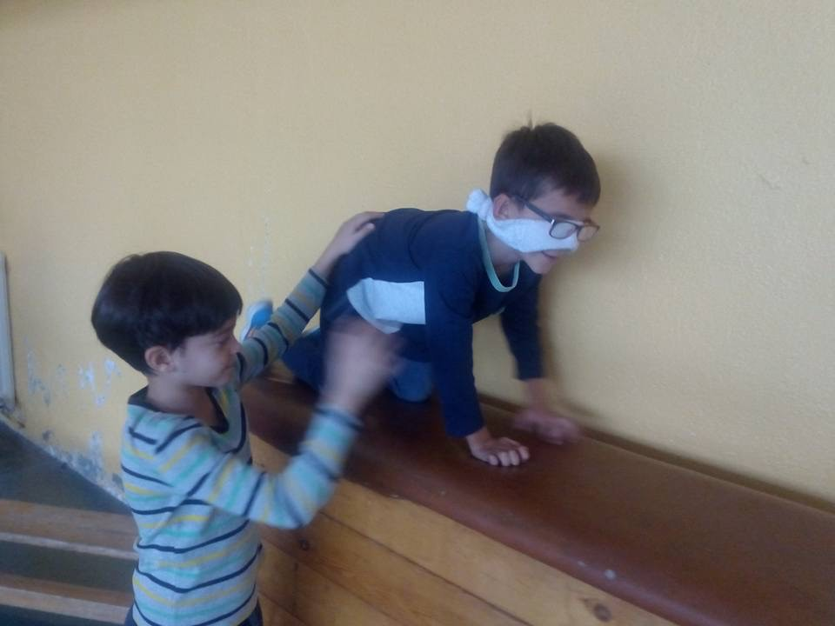
TEMA IV. ALUMNADO Y ATENCIÓN DIVERSIDAD
1. CAMPUS DE MÓSTOLES
ATENCIÓN A LA DIVERSIDAD
Subtítulo 1
Facultad de Ciencias Jurídicas y Sociales Dra. Beatriz Polo Recuero

Slide 77

TEMA IV. ALUMNADO Y ATENCIÓN DIVERSIDAD
1. CAMPUS DE MÓSTOLES
ATENCIÓN A LA DIVERSIDAD
Subtítulo 1
PSÍQUICO
Informaciones concretas
  Simplificar las tareas
Fraccionar en pequeños pasos
  Retos asumibles
  Refuerzo positivo
SENSORIAL
Información por el mayor número de vías sensitivas
Buena visibilidad de la cara
  Habla cerca y claro
  Recursos visuales
    Rutinas
Dar autonomía
MOTRIZ
Habilidades motrices útiles para la vida diaria
  Retos alcanzables
Libertad de movimientos
  Hablar a su altura
Ayudar cuando lo pida
Adaptado de Ríos (2003)
Facultad de Ciencias Jurídicas y Sociales Dra. Beatriz Polo Recuero

Slide 78
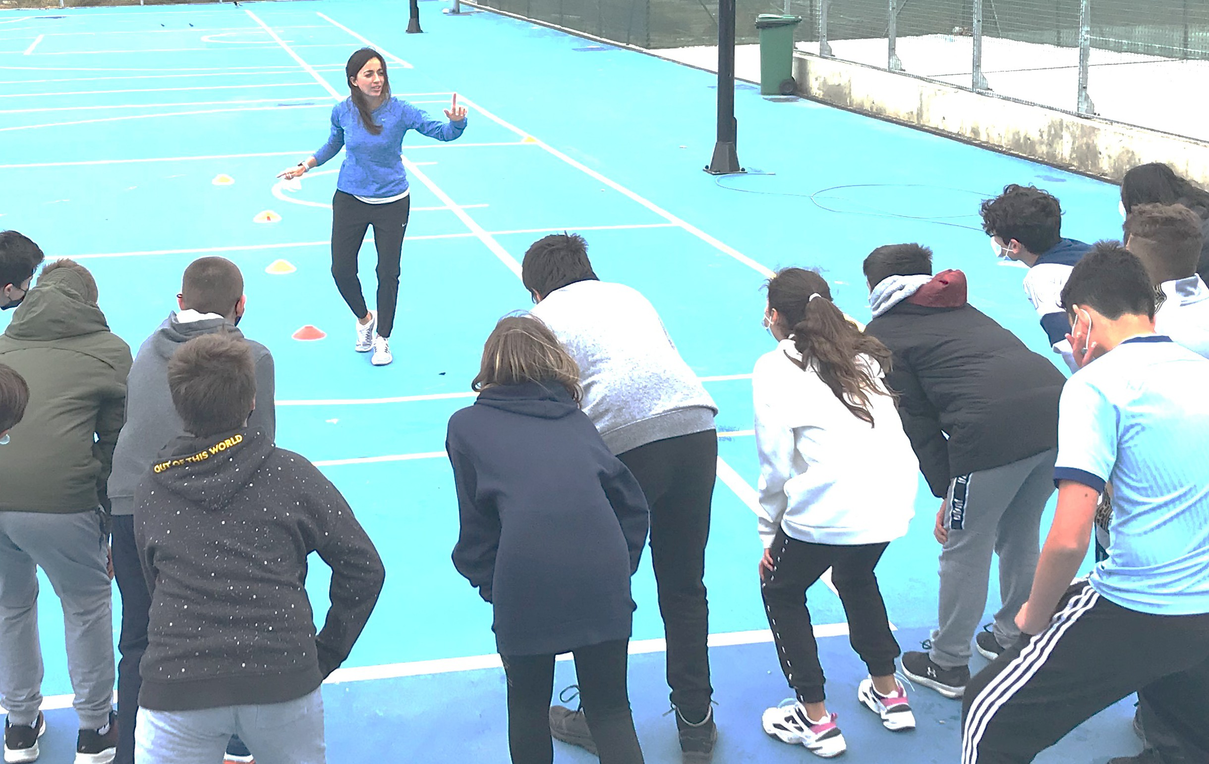
TEMA IV. ALUMNADO Y ATENCIÓN DIVERSIDAD
1. CAMPUS DE MÓSTOLES
ATENCIÓN A LA DIVERSIDAD
Subtítulo 1
Facultad de Ciencias Jurídicas y Sociales Dra. Beatriz Polo Recuero

Slide 79
TEMA IV. ALUMNADO Y ATENCIÓN DIVERSIDAD
1. CAMPUS DE MÓSTOLES
ATENCIÓN A LA DIVERSIDAD
Subtítulo 1
ALUMNADO CON APOYO ORDINARIO
RITMO APRENDIZAJE RÁPIDO
Actividades ampliación
Experimentación con otros materiales
Microenseñanza
RITMO APRENDIZAJE LENTO
Actividades de apoyo y refuerzo
Actividades de diferentes niveles
Microenseñanza
Refuerzo continuo
Facultad de Ciencias Jurídicas y Sociales Dra. Beatriz Polo Recuero

Slide 80
TEMA IV. ALUMNADO Y ATENCIÓN DIVERSIDAD
1. CAMPUS DE MÓSTOLES
ATENCIÓN A LA DIVERSIDAD
Subtítulo 1
ALUMNADO LESIONADO/ ENFERMO
¿Su lesión/ enfermedad le permite practicar alguna habilidad motriz?
SÍ NO
- Ayudante o árbitro
- Líder del calentamiento
- Fichas y tareas impresas
- Grabación a cámara lenta y
feedback a los compañeros
- ¿Tren superior/ inferior?
- Mismo o diferente contenido que el grupo-clase
Facultad de Ciencias Jurídicas y Sociales Dra. Beatriz Polo Recuero

Slide 81
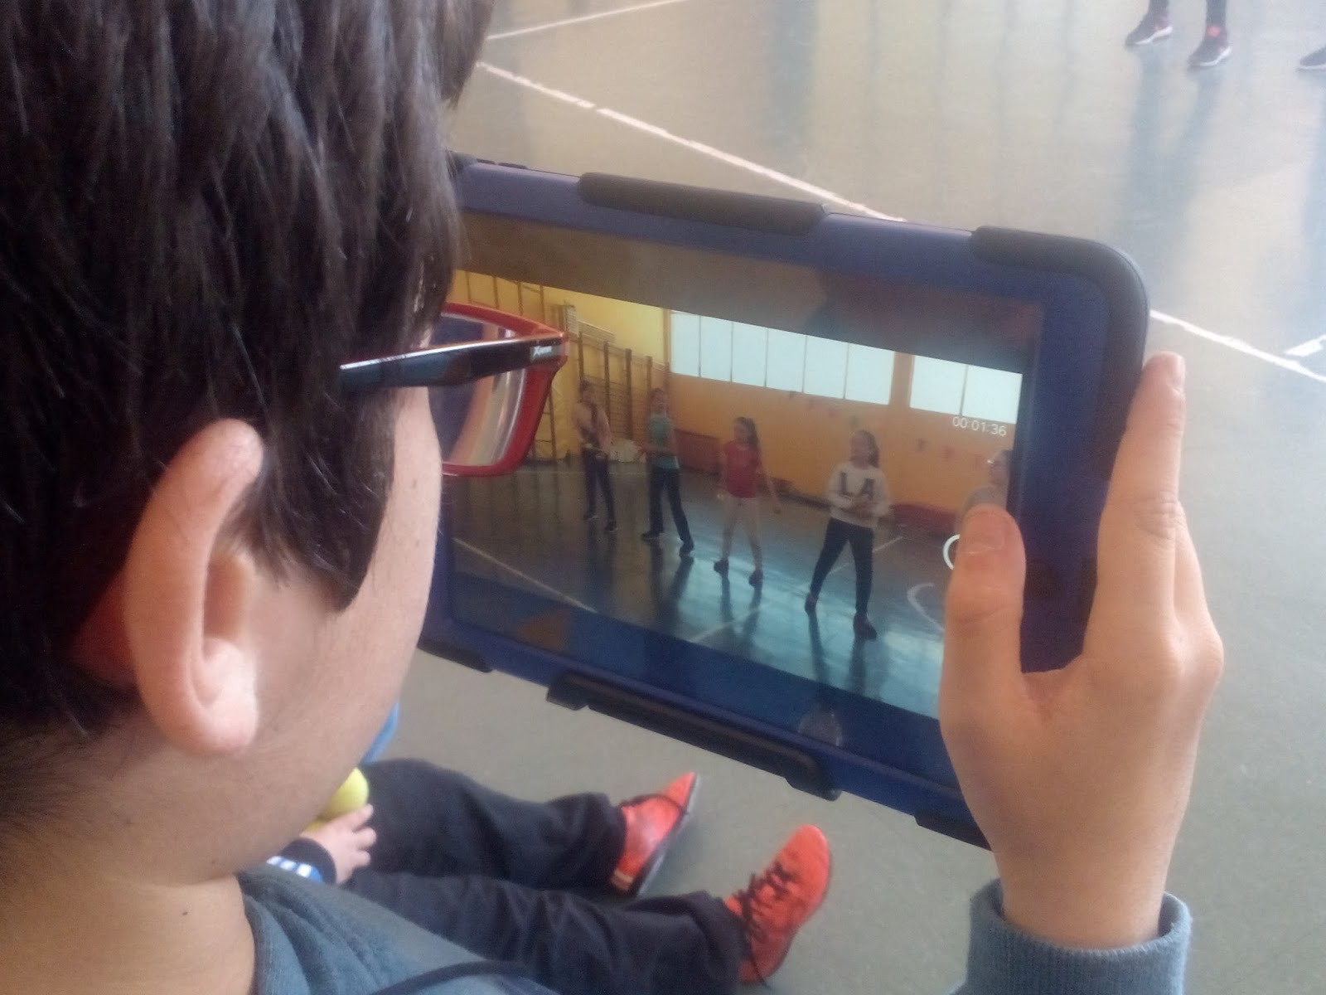
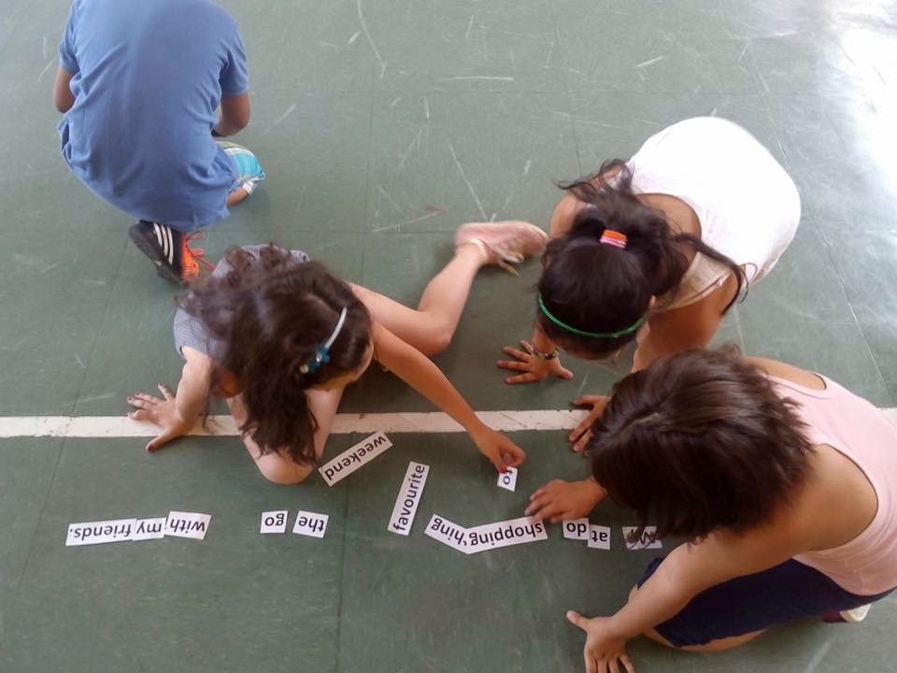
TEMA IV. ALUMNADO Y ATENCIÓN DIVERSIDAD
1. CAMPUS DE MÓSTOLES
ATENCIÓN A LA DIVERSIDAD
Subtítulo 1
Facultad de Ciencias Jurídicas y Sociales Dra. Beatriz Polo Recuero

Slide 82
TEMA IV. ALUMNADO Y ATENCIÓN DIVERSIDAD
1. CAMPUS DE MÓSTOLES
BIBLIOGRAFÍA:
Cumellas, M. (2006). Discapacidades motoras y sensoriales en primaria: la inclusión del alumnado en Educación Física. Inde.
Gil, P. (2003). Desarrollo psicomotor en Educación Infantil. Wanceulen
Ley Orgánica 3/2020, de 29 de diciembre, por la que se modifica la Ley Orgánica 2/2006, de 3 de mayo, de Educación (LOMLOE).
Rios, M. (2003). Manual de educación física adaptada al alumnado con
discapacidad. Paidotribo: Barcelona.
Ríos, M. (2009). Ágora para la educación física y el deporte. La inclusión en el área de Educación Física en España. Análisis de las barreras para la participación y aprendizaje, 9, 83-114.
Ruiz Pérez, L.M. (1994). Desarrollo motor y actividades físicas. Gymnos
Sosa, L. (2009). Ágora para la educación física y el deporte. Educación Física y discapacidad, 9, 7-14.
Ruiz Pérez, L. M. (1994). Desarrollo motor y actividades físicas. Gymnos.
Facultad de Ciencias Jurídicas y Sociales

Slide 83
TEMA IV. ALUMNADO Y ATENCIÓN DIVERSIDAD
1. CAMPUS DE MÓSTOLES
TAREA GRUPAL RECOMENDADA
En aula virtual se encuentra la tarea opcional. Alumnado en Educación Primaria y Atención a la Diversidad
- Descargar la Tarea
Realizar la Tarea de forma grupal
Subir la Tarea cada uno de los miembros del grupo al Aula Virtual
Facultad de Ciencias Jurídicas y Sociales Dra. Beatriz Polo Recuero

Slide 84
MUCHAS GRACIAS
BEATRIZ POLO RECUERO
beatriz.polo.recuero@urjc.es
©2023 Beatriz Polo Recuero.
Algunos derechos reservados
Este documento se distribuye bajo la licencia
“Atribución-CompartirIgual 4.0 Internacional” de Creative Commons, disponible en https://creativecommons.org/licenses/by-sa/4.0/deed.es
Facultad de Ciencias Jurídicas y Sociales

Slide 85
DIDÁCTICA DE LA EDUCACIÓN FÍSICA
TEMA V.
EVALUACIÓN
BEATRIZ POLO RECUERO
beatriz.polo.recuero@urjc.es

Slide 86



TEMA V. EVALUACIÓN
1. CAMPUS DE MÓSTOLES
Subtítulo 1
EVALUACIÓN
PROCESO DE APRENDIZAJE
PROCESO DE ENSEÑANZA
Facultad de Ciencias Jurídicas y Sociales Dra. Beatriz Polo Recuero

Slide 87
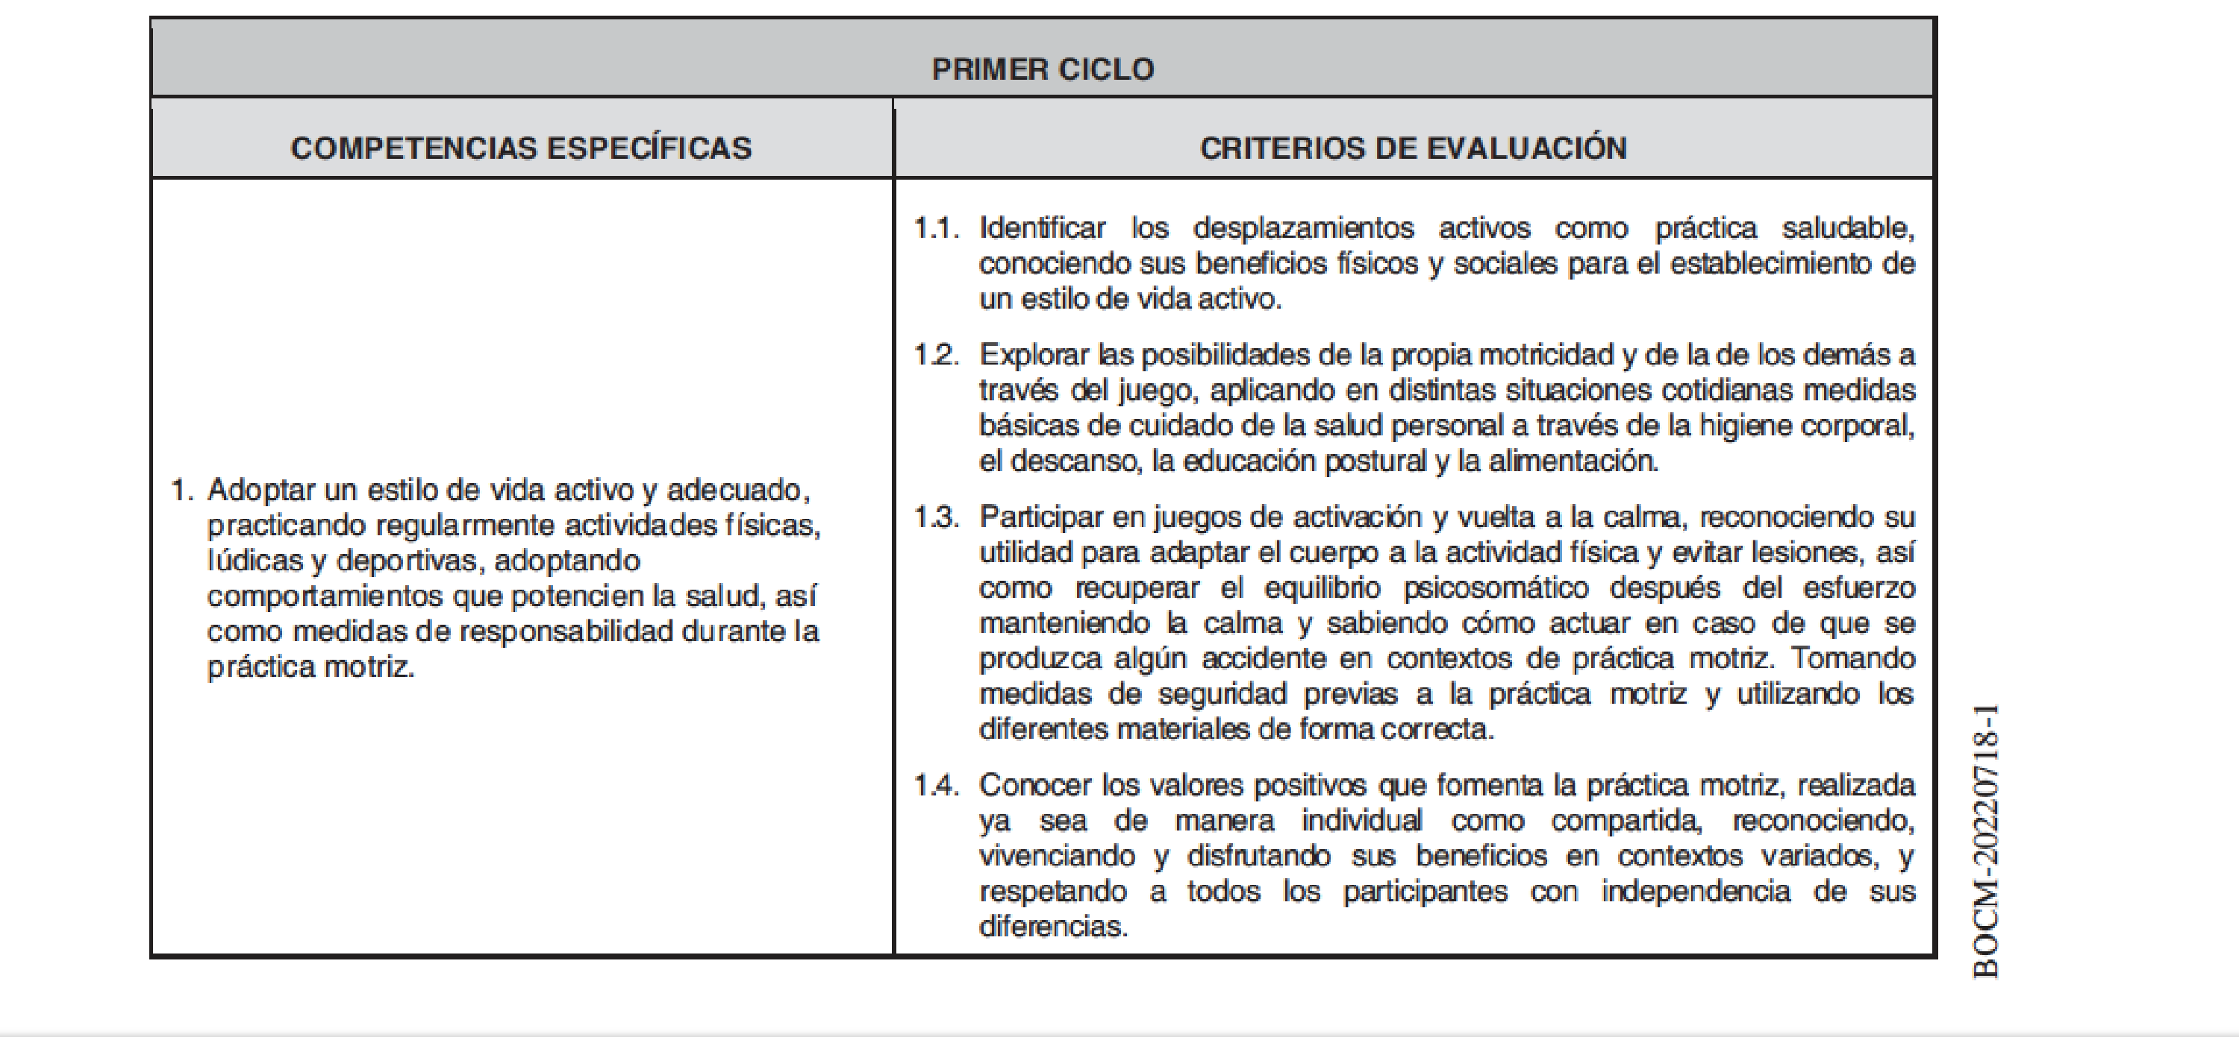
TEMA V. EVALUACIÓN
1. CAMPUS DE MÓSTOLES
V.I EVALUACIÓN DEL PROCESO DE APRENDIZAJE CRITERIOS DE EVALUACIÓN DECRETO 61/2022
Facultad de Ciencias Jurídicas y Sociales Dra. Beatriz Polo Recuero

Slide 88

TEMA V. EVALUACIÓN
1. CAMPUS DE MÓSTOLES
V.I. EVALUACIÓN DEL PROCESO DE APRENDIZAJE TEMPORALIZACIÓN DE LA EVALUACIÓN
Evaluación inicial/ diagnóstico
Al comienzo del curso y de cada unidad didáctica permitiendo detectar el nivel inicial del alumno tanto a nivel motor como conceptual.
Evaluación procesual/ formativa
Nos permitirán valorar el progreso de los alumnos a lo largo de un período de tiempo previamente fijado
Evaluación final
Valoración del trabajo realizado por el alumno a lo largo de cada unidad didáctica y que determine si el alumno/a ha alcanzado los objetivos planteados.
Adaptado de Blázquez (2006)
Facultad de Ciencias Jurídicas y Sociales Dra. Beatriz Polo Recuero

Slide 89
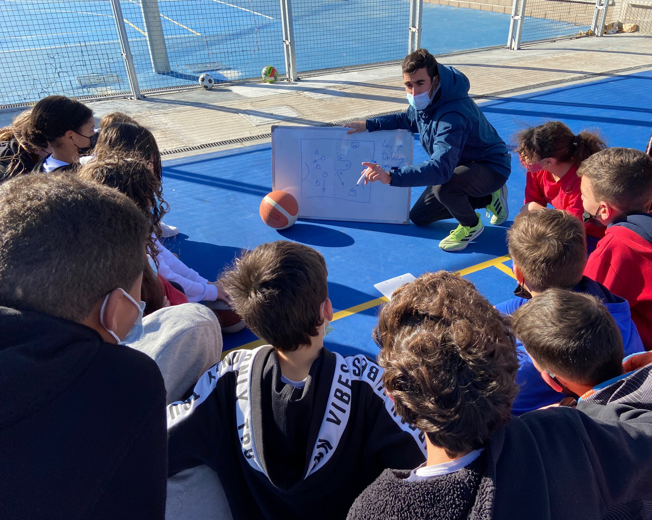
TEMA V. EVALUACIÓN
1. CAMPUS DE MÓSTOLES
V.I. EVALUACIÓN DEL PROCESO DE APRENDIZAJE TEMPORALIZACIÓN DE LA EVALUACIÓN
Facultad de Ciencias Jurídicas y Sociales Dra. Beatriz Polo Recuero

Slide 90
TEMA V. EVALUACIÓN
1. CAMPUS DE MÓSTOLES
V.I. EVALUACIÓN DEL PROCESO DE APRENDIZAJE PERSONA QUÉ REALIZA LA EVALUACIÓN
Heteroevaluación
Coevaluación
Autoevaluación
El maestro evalúa la
Realizada entre los propios
Realizada sobre sí
ejecución del alumnado,
alumnos/as sobre la
mismo, su
sus comportamientos,
actuación de cada uno de
actuación…
motivaciones…sin
sus compañeros o del grupo
intervención de ellos.
como un todo (enseñanza
recíproca).
Adaptado de Blázquez (2006)
Facultad de Ciencias Jurídicas y Sociales Dra. Beatriz Polo Recuero

Slide 91
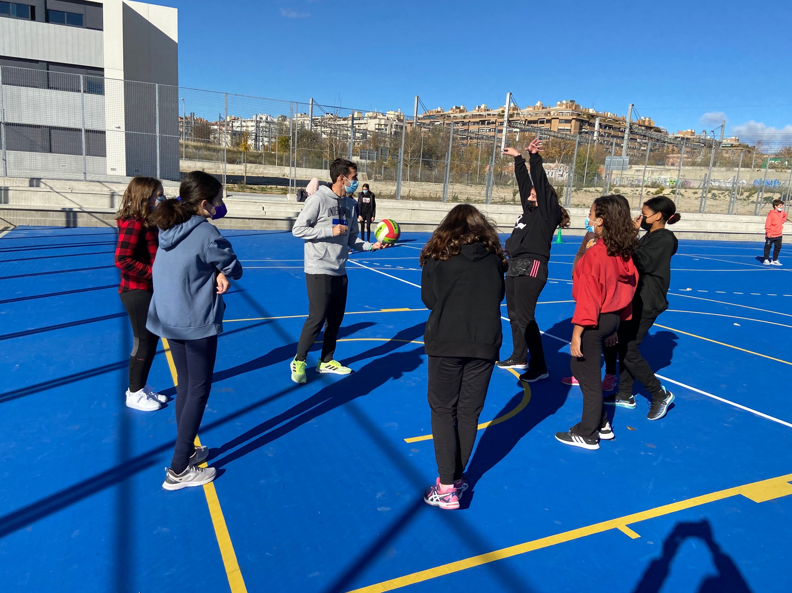
TEMA V. EVALUACIÓN
1. CAMPUS DE MÓSTOLES
V.I. EVALUACIÓN DEL PROCESO DE APRENDIZAJE PERSONA QUÉ REALIZA LA EVALUACIÓN
Facultad de Ciencias Jurídicas y Sociales Dra. Beatriz Polo Recuero

Slide 92
TEMA V. EVALUACIÓN
1. CAMPUS DE MÓSTOLES
V.I. EVALUACIÓN DEL PROCESO DE APRENDIZAJE INSTRUMENTOS DE EVALUACIÓN
 | INSTRUMENTOS
 | Registro anecdótico: registro de comportamientos destacables y significativos en ese momento. Lista de control: doble entrada. Cuaderno del alumno Pruebas estandarizadas Escalas de clasificación cualitativa, numérica, o descriptiva. Rúbricas (holísticas o analíticas) Mapas conceptuales, cuadernos de campo (con sus respetivas fichas de registro). Lluvia de ideas. Actividades con imágenes y pruebas objetivas (pruebas de verdadera/falso, pruebas de evocación y cuestionarios)
Facultad de Ciencias Jurídicas y Sociales Dra. Beatriz Polo Recuero

Slide 93
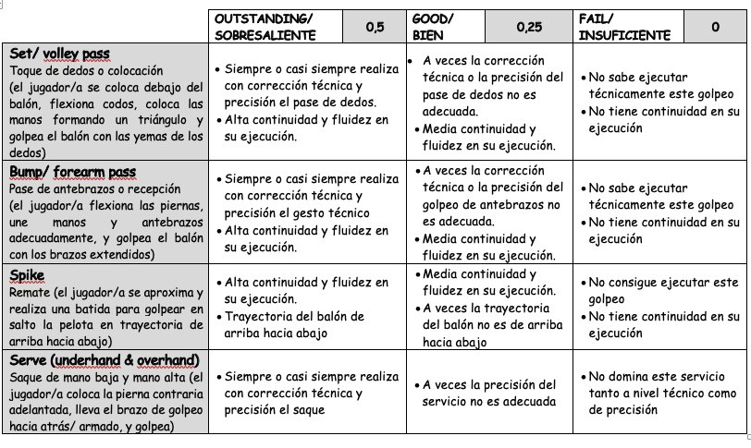
TEMA V. EVALUACIÓN
1. CAMPUS DE MÓSTOLES
V.I. EVALUACIÓN DEL PROCESO DE APRENDIZAJE INSTRUMENTOS DE EVALUACIÓN
Facultad de Ciencias Jurídicas y Sociales Dra. Beatriz Polo Recuero

Slide 94
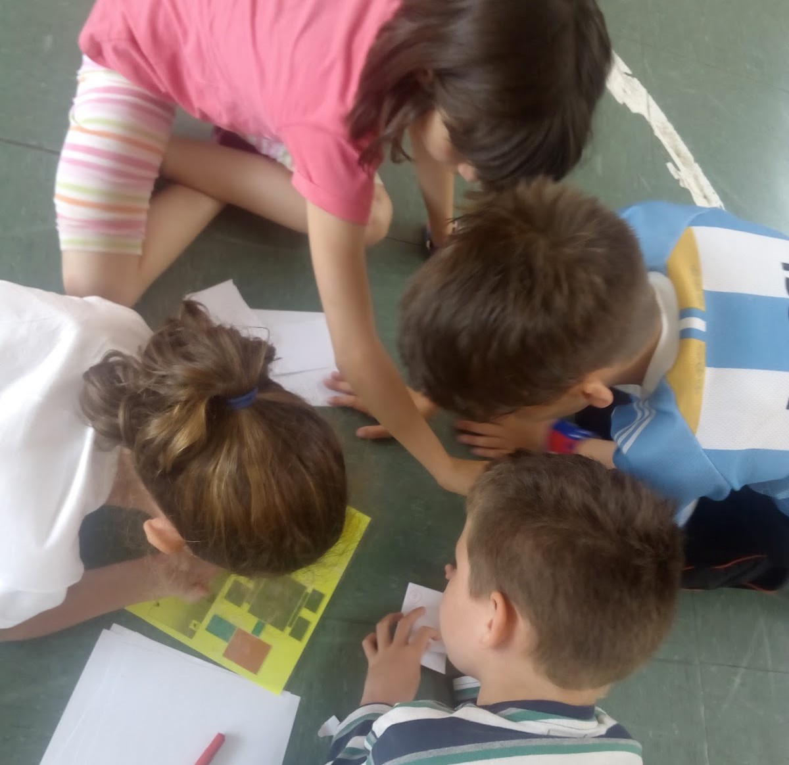
TEMA V. EVALUACIÓN
1. CAMPUS DE MÓSTOLES
V.I. EVALUACIÓN DEL PROCESO DE APRENDIZAJE INSTRUMENTOS DE EVALUACIÓN
Facultad de Ciencias Jurídicas y Sociales Dra. Beatriz Polo Recuero

Slide 95
TEMA V. EVALUACIÓN
1. CAMPUS DE MÓSTOLES
V.II. EVALUACIÓN DEL PROCESO DE ENSEÑANZA
Los maestros evaluarán tanto los aprendizajes de los alumnos como los procesos de enseñanza y su propia práctica docente, para lo que establecerán indicadores de logro en las programaciones didácticas
SIEMPRE
CASI SIEMPRE
OCASIONAL
CASI NUNCA
NUNCA
EVALUACIÓN DEL PROCESO DE ENSEÑANZA
Es realista, responde a las circunstancias, necesidades e intereses del alumnado
PROGRAMACIÓN
DIDÁCTICA
Ha podido desarrollarse con según lo previsto.
Grado de consecución de objetivos planteados
Temporalización y secuenciación adecuada de contenidos
Observaciones:
EVALUACIÓN
Se siguen los criterios de evaluación y de calificación,
Los criterios de evaluación son adecuados para comprobar la adquisición de los contenidos.
Se lleva un registro de resultados
Diferentes y adecuados instrumentos de evaluación.
Facultad de Ciencias Jurídicas y Sociales Dra. Beatriz Polo Recuero

Slide 96
TEMA V. EVALUACIÓN
1. CAMPUS DE MÓSTOLES
V.II. EVALUACIÓN DEL PROCESO DE ENSEÑANZA
Los maestros evaluarán tanto los aprendizajes de los alumnos como los procesos de enseñanza y su propia práctica docente, para lo que establecerán indicadores de logro en las programaciones didácticas | EVALUACIÓN DE LA PRÁCTICA DOCENTE
 | ENSEÑANZA
 | La calidad y cantidad de la información previa
 | La adecuación a la sesión de la información previa
 | Tiempo efectivo de práctica
 | MOTIVACIÓN
 | Interés despertado por la materia
 | Forma de plantear el trabajo
 | Establecimiento de metas adecuadas e interesantes
 | ORGANIZACIÓN Y CONTROL
 | Atención lograda en la clase cuando fue requerida
 | Eficacia en agrupar y desplazar al grupo
Facultad de Ciencias Jurídicas y Sociales Dra. Beatriz Polo Recuero

Slide 97
TEMA V. EVALUACIÓN
1. CAMPUS DE MÓSTOLES
TAREA GRUPAL OBLIGATORIA
Evaluación
En aula virtual se encuentra la Tarea 3. Evaluación (10%)
- Descargar la Tarea
Realizar la Tarea de forma grupal
Subir la Tarea cada uno de los miembros del grupo al Aula Virtual
Facultad de Ciencias Jurídicas y Sociales Dra. Beatriz Polo Recuero

Slide 98
TEMA V. EVALUACIÓN
1. CAMPUS DE MÓSTOLES
BIBLIOGRAFÍA:
Blázquez, D. (2006). Evaluar en educación física. Inde.
López Pastor y Pérez Pueyo (2017). Buenas prácticas docentes. Evaluación formativa y educativa en educación. Universidad de León. Disponible en: https://buleria.unileon.es/handle/10612/5999
Parco Arrendo (2013). Pruebas para valorar las cualidades físicas básicas de los alumnos en Educación Física. EFDeportes.com, Revista Digital. Buenos
Aires, Año 18, Nº 186.
Ruiz Omeñaca et al. (2013). La programación de Educación Física para primaria.
Propuesta para su elaboración: Capítulo: Criterios de evaluación.
Universidad de la Rioja, 47-70. Disponible
en: https://dialnet.unirioja.es/servlet/libro?codigo=514528
Ruiz Omeñaca et al. (2013). La programación de Educación Física para primaria. Propuesta para su elaboración: Capítulo: La evaluación en el contexto de la acción pedadógica. Universidad de la Rioja, 144-173. Disponible
en: https://dialnet.unirioja.es/servlet/libro?codigo=514528
Facultad de Ciencias Jurídicas y Sociales

Slide 99
MUCHAS GRACIAS
BEATRIZ POLO RECUERO
beatriz.polo.recuero@urjc.es
©2023 Beatriz Polo Recuero.
Algunos derechos reservados
Este documento se distribuye bajo la licencia
“Atribución-CompartirIgual 4.0 Internacional” de Creative Commons, disponible en https://creativecommons.org/licenses/by-sa/4.0/deed.es
Facultad de Ciencias Jurídicas y Sociales

Slide 100
DIDÁCTICA DE LA EDUCACIÓN FÍSICA
PROGRAMACIÓN DIDÁCTICA AULA
EDUCACIÓN FÍSICA
BEATRIZ POLO RECUERO
beatriz.polo.recuero@urjc.es

Slide 101
TEMA VI. Programación Didáctica
1. CAMPUS DE MÓSTOLES
Para autores como Del Valle y García (2007) programar no es más que la preparación previa de las actividades que realizará cualquier persona, lo que incluye, por tanto, el conocimiento previo de la situación, el conocimiento del presente y la proyección futura.
Viciana (2002) plantea los siguientes principios de la programación:
-Sistematicidad. Debe ser ordenada y estructurada.
-Adecuación. Tanto al alumno como al contexto.
-Flexibilidad. Proceso dinámico continuamente revisado.
-Utilidad. Aplicable a las necesidades del alumnado.
-Innovación y creatividad en elproceso de enseñanza- aprendizaje.

Slide 102
TEMA VI. Programación Didáctica
1. CAMPUS DE MÓSTOLES
Los apartados que recogen Polo-Recuero, Ordóñez-Dios y Martín Sánchez (2022) en Delfa-de la Morena y Bores-García –coord.- (2022) para una correcta Programación Didáctica son los siguientes:
Introducción y justificación
Contextualización
Competencias
Objetivos
Contenidos
Metodología
Atención a la diversidad
Evaluación del aprendizaje del alumnado y de la práctica docente
Actividades complementarias y extraescolares
Conclusiones y reflexiones

Slide 103
TEMA VI. Programación Didáctica
1. CAMPUS DE MÓSTOLES
INTRODUCCIÓN Y JUSTIFICACIÓN CONTEXTUALIZACIÓN

Slide 104
TEMA VI. Programación Didáctica
1. CAMPUS DE MÓSTOLES
Portada
Índice
Introducción
Justificación
d1. Características del centro y de su entorno
d1.1. Entorno geográfico y ambiental del centro
d1.2. Características del centro d2. Características del alumnado
d2.1. Características generales a nivel afectivo, social, intelectual y psicomotor
del alumnado al que va dirigida la PDA
d2.2. Características del grupo al que va dirigida la PDA

Slide 105
TEMA VI. Programación Didáctica
1. CAMPUS DE MÓSTOLES
Portada
Índice
Introducción
Justificación
d1. Características del centro y de su entorno
d1.1. Entorno geográfico y ambiental del centro
d1.2. Características del centro d2. Características del alumnado
d2.1. Características generales a nivel afectivo, social, intelectual y psicomotor
del alumnado al que va dirigida la PDA
d2.2. Características del grupo al que va dirigida la PDA

Slide 106
TEMA VI. Programación Didáctica
1. CAMPUS DE MÓSTOLES
Portada
Índice
Introducción
Justificación
d1. Características del centro y de su entorno
d1.1. Entorno geográfico y ambiental del centro
d1.2. Características del centro d2. Características del alumnado
d2.1. Características generales a nivel afectivo, social, intelectual y psicomotor
del alumnado al que va dirigida la PDA
d2.2. Características del grupo al que va dirigida la PDA

Slide 107
TEMA VI. Programación Didáctica
1. CAMPUS DE MÓSTOLES
Portada
Índice
Introducción
Justificación
d1. Características del centro y de su entorno
d1.1. Entorno geográfico y ambiental del centro d1.2. Características del centro
d2. Características del alumnado
d2.1. Características generales a nivel afectivo, social, intelectual y psicomotor del alumnado al que va dirigida la PDA
d2.2. Características del grupo al que va dirigida la PDA

Slide 108
TEMA VI. Programación Didáctica
1. CAMPUS DE MÓSTOLES
COMPETENCIAS, OBJETIVOS Y CONTENIDOS

Slide 109
TEMA VI. Programación Didáctica
1. CAMPUS DE MÓSTOLES
COMPETENCIAS CLAVE EN EL SISTEMA EDUCATIVO ESPAÑOL
a) Competencia en comunicación lingüística
b) Competencia plurilingüe
c) Competencia matemática y competencias en ciencia, tecnología e ingeniería
d) Competencia digital
e) Competencia personal, social y de aprender a aprender
f) Competencia ciudadana
Competencia emprendedora
Competencia en conciencia y expresión culturales
Tabla en la que se relacione cada competencia clave con su aplicación en Educación Física
Competencia clave
Contribución desde EF

Slide 110
TEMA VI. Programación Didáctica
1. CAMPUS DE MÓSTOLES
COMPETENCAS ESPECÍFICAS EN EDUCACIÓN FÍSICA (D.61/2022)
Adoptar un estilo de vida activo y adecuado, practicando regularmente actividades físicas, lúdicas y deportivas…
Adaptar los elementos propios del esquema corporal, las capacidades físicas,
perceptivomotrices y coordinativas, así como las habilidades y destrezas motrices.. para dar respuesta a las demandas de proyectos motores…
Desarrollar procesos de regulación e interacción en el marco de la práctica motriz, haciendo uso de habilidades sociales y actitudes de respeto…
Reconocer y practicar diferentes manifestaciones lúdicas, físico-deportivas y
artístico-expresivas propias de la cultura motriz…
Valorar diferentes medios naturales y urbanos como contextos de práctica motriz…
Citar las competencias específicas de Educación Física

Slide 111
TEMA VI. Programación Didáctica
1. CAMPUS DE MÓSTOLES
OBJETIVOS
Los objetivos generales de etapa que guardan relación con la Educación Física.
D. 89/2014 k) Valorar la higiene y la salud, aceptar el propio cuerpo y el de los otros,
respetar las diferencias y utilizar la educación física, el deporte y la alimentación como medios para favorecer el desarrollo personal y social.
Los objetivos generales de área
No son necesarios ya que no aparecen en D. 61/2022
Los objetivos de la Programación Didáctica.
para el curso al que nos estamos dirigiendo
- En infinitivo
- Mínimo 6 objetivos
- Concretos

Slide 112
TEMA VI. Programación Didáctica
1. CAMPUS DE MÓSTOLES
Los contenidos de la Programación Didáctica
Seleccionar contenidos para el ciclo de nuestra Programación que cubran los 6 bloques de contenidos:
  Vida activa y saludable
  Organización y gestión de la actividad física
  Resolución de problemas en situaciones motrices
  Regulación emocional e interacción social en situaciones motrices
  Manifestaciones de la cultura motriz
  Interacción eficiente y cuidadosa con el entorno
Nombrar 15 Unidades Didácticas y su temporalización

Slide 113
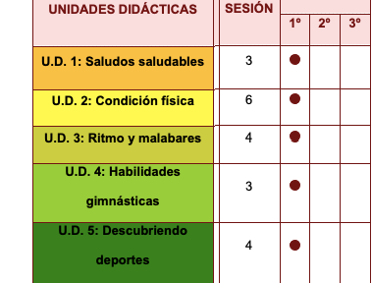
TEMA VI. Programación Didáctica
1. CAMPUS DE MÓSTOLES

Slide 114
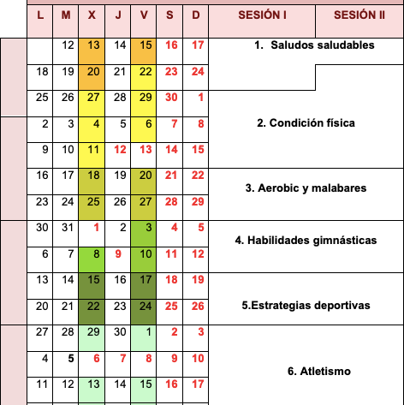
TEMA VI. Programación Didáctica
1. CAMPUS DE MÓSTOLES

Slide 115
TEMA VI. Programación Didáctica
1. CAMPUS DE MÓSTOLES
METODOLOGÍA

Slide 116
TEMA VI. Programación Didáctica
1. CAMPUS DE MÓSTOLES
Principios metodológicos
10 principios que dirigen nuestra acción didáctica
Ej: Diversificación y variabilidad de la práctica motriz
Métodos pedagógicos/ Estilos de enseñanza
Todos los estilos utilizados
Ej: mando directo, resolución de problemas…
Agrupamientos del alumnado
Todos los agrupamientos utilizados
Ej: individuales, gran grupo…
Recursos a utilizar: materiales y espacios
Todos los utilizados
Ej. materiales: ligero, fijo, autoconstruído… Ej espacios: gimnasio, posta deportiva…
* ANEXO Preguntas de control calidad metodológica

Slide 117
TEMA VI. Programación Didáctica
1. CAMPUS DE MÓSTOLES
EL MATERIAL EN EDUCACIÓN FÍSICA
CONVENCIONALES DE EF
Aparatos fijos, colgados o empotrados
Material móvil pesado
Material móvil ligero
Equipamiento del alumnado
NO CONVENCIONALES DE EF
Productos naturales
Productos reciclados
Productos de fabricación propia/ industrial
Materiales comerciales
IMPRESOS/ INFORMÁTICOS Y AUDIOVISUALES

Slide 118
TEMA VI. Programación Didáctica
1. CAMPUS DE MÓSTOLES
ATENCIÓN A LA DIVERSIDAD

Slide 119
TEMA VI. Programación Didáctica
1. CAMPUS DE MÓSTOLES
Introducción acerca de la relevancia de la Atención a la Diversidad en la PDA
Descripción del alumnado con necesidades específicas de apoyo educativo y sus características.
Descripción del tipo de adaptación curricular necesaria en cada caso.
Estrategias concretas de adaptación
3 párrafos con esta información
Mínimo un alumno/a con necesidades educativas especiales

Slide 120
TEMA VI. Programación Didáctica
1. CAMPUS DE MÓSTOLES
ACNEAE (LOMLOE 3/2020, Artículo 71)
ALUMNADO CON NECESIDAD ESPECÍFICA DE APOYO EDUCATIVO
Alumnado con necesidades educativas especiales (ACNEE)
Alumnado con retraso madurativo
Alumnado con trastorno del desarrollo del lenguaje y la comunicación
Alumnado con trastorno de atención o aprendizaje
Alumnado con desconocimiento grave de la lengua de aprendizaje
Alumnado en situación de vulnerabilidad socioeducativa
Alumnado con altas capacidades intelectuales
Alumnado con incorporación tardía al sistema educativo, condiciones personales e historia escolar

Slide 121
TEMA VI. Programación Didáctica
1. CAMPUS DE MÓSTOLES
EVALUACIÓN

Slide 122
TEMA VI. Programación Didáctica
1. CAMPUS DE MÓSTOLES
- Criterios de evaluación y competencias
Incluir los criterios del D. 61/2022 que aplican en nuestra programación
Los instrumentos de evaluación.
El momento de la evaluación.
Enumerar todos los utilizados.
Ejemplo: Rúbricas, test motores..
Enumerar todos los utilizados.
Ejemplo: Inicial, formativa, final…

Slide 123
TEMA VI. Programación Didáctica
1. CAMPUS DE MÓSTOLES
ACTIVIDADES COMPLEMENTARIAS Y EXTRAESCOLARES
1 párrafos en el que se detalle un par de actividades complementarias

Slide 124
TEMA VI. Programación Didáctica
1. CAMPUS DE MÓSTOLES
CONCLUSIONES
1 párrafo de cierre a modo de conclusión de la programación

Slide 125
TEMA VI. Programación Didáctica
1. CAMPUS DE MÓSTOLES
BIBLIOGRAFÍA:
Del Valle, S. y García, M. J. (2007). Cómo programar en Educación Física paso a paso. INDE.
Delfa-de la Morena y Bores-García (2022). Introducción a la Educación Física y su didáctica. Tirant lo Blanch.
Resolución de 1 de febrero de 2022, de la Dirección General de Recursos Humanos, por la que se convoca procedimiento selectivo para ingreso en el Cuerpo de Maestros pone como requisito la presentación de una programación didáctica.
https://www.comunidad.madrid/servicios/educacion/procesos-selectivos- oposiciones-2022-maestros
Viciana, J. (2002). Planificar en educación física. Inde

Slide 126
DIDÁCTICA DE LA EDUCACIÓN FÍSICA
UNIDAD DIDÁCTICA
EDUCACIÓN FÍSICA
BEATRIZ POLO RECUERO
beatriz.polo.recuero@urjc.es

Slide 127
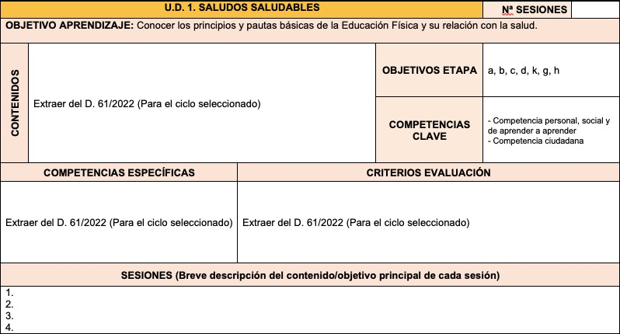
EXTRA TEMA VI. Unidad Didáctica
1. CAMPUS DE MÓSTOLES
Facultad de Ciencias Jurídicas y Sociales

Slide 128
DIDÁCTICA DE LA EDUCACIÓN FÍSICA
SESIÓN
EDUCACIÓN FÍSICA
BEATRIZ POLO RECUERO
beatriz.polo.recuero@urjc.es

Slide 129
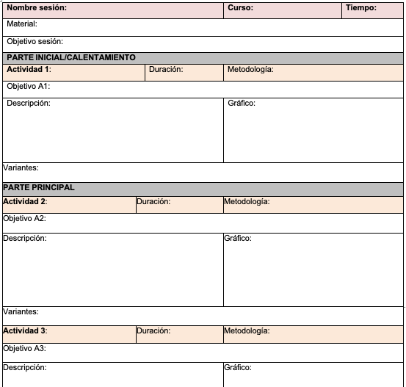
EXTRA TEMA VI. Sesión
1. CAMPUS DE MÓSTOLES
Facultad de Ciencias Jurídicas y Sociales

Slide 130
MUCHAS GRACIAS
BEATRIZ POLO RECUERO
beatriz.polo.recuero@urjc.es
©2023 Beatriz Polo Recuero.
Algunos derechos reservados
Este documento se distribuye bajo la licencia
“Atribución-CompartirIgual 4.0 Internacional” de Creative Commons, disponible en https://creativecommons.org/licenses/by-sa/4.0/deed.es
Facultad de Ciencias Jurídicas y Sociales

